Slide 1
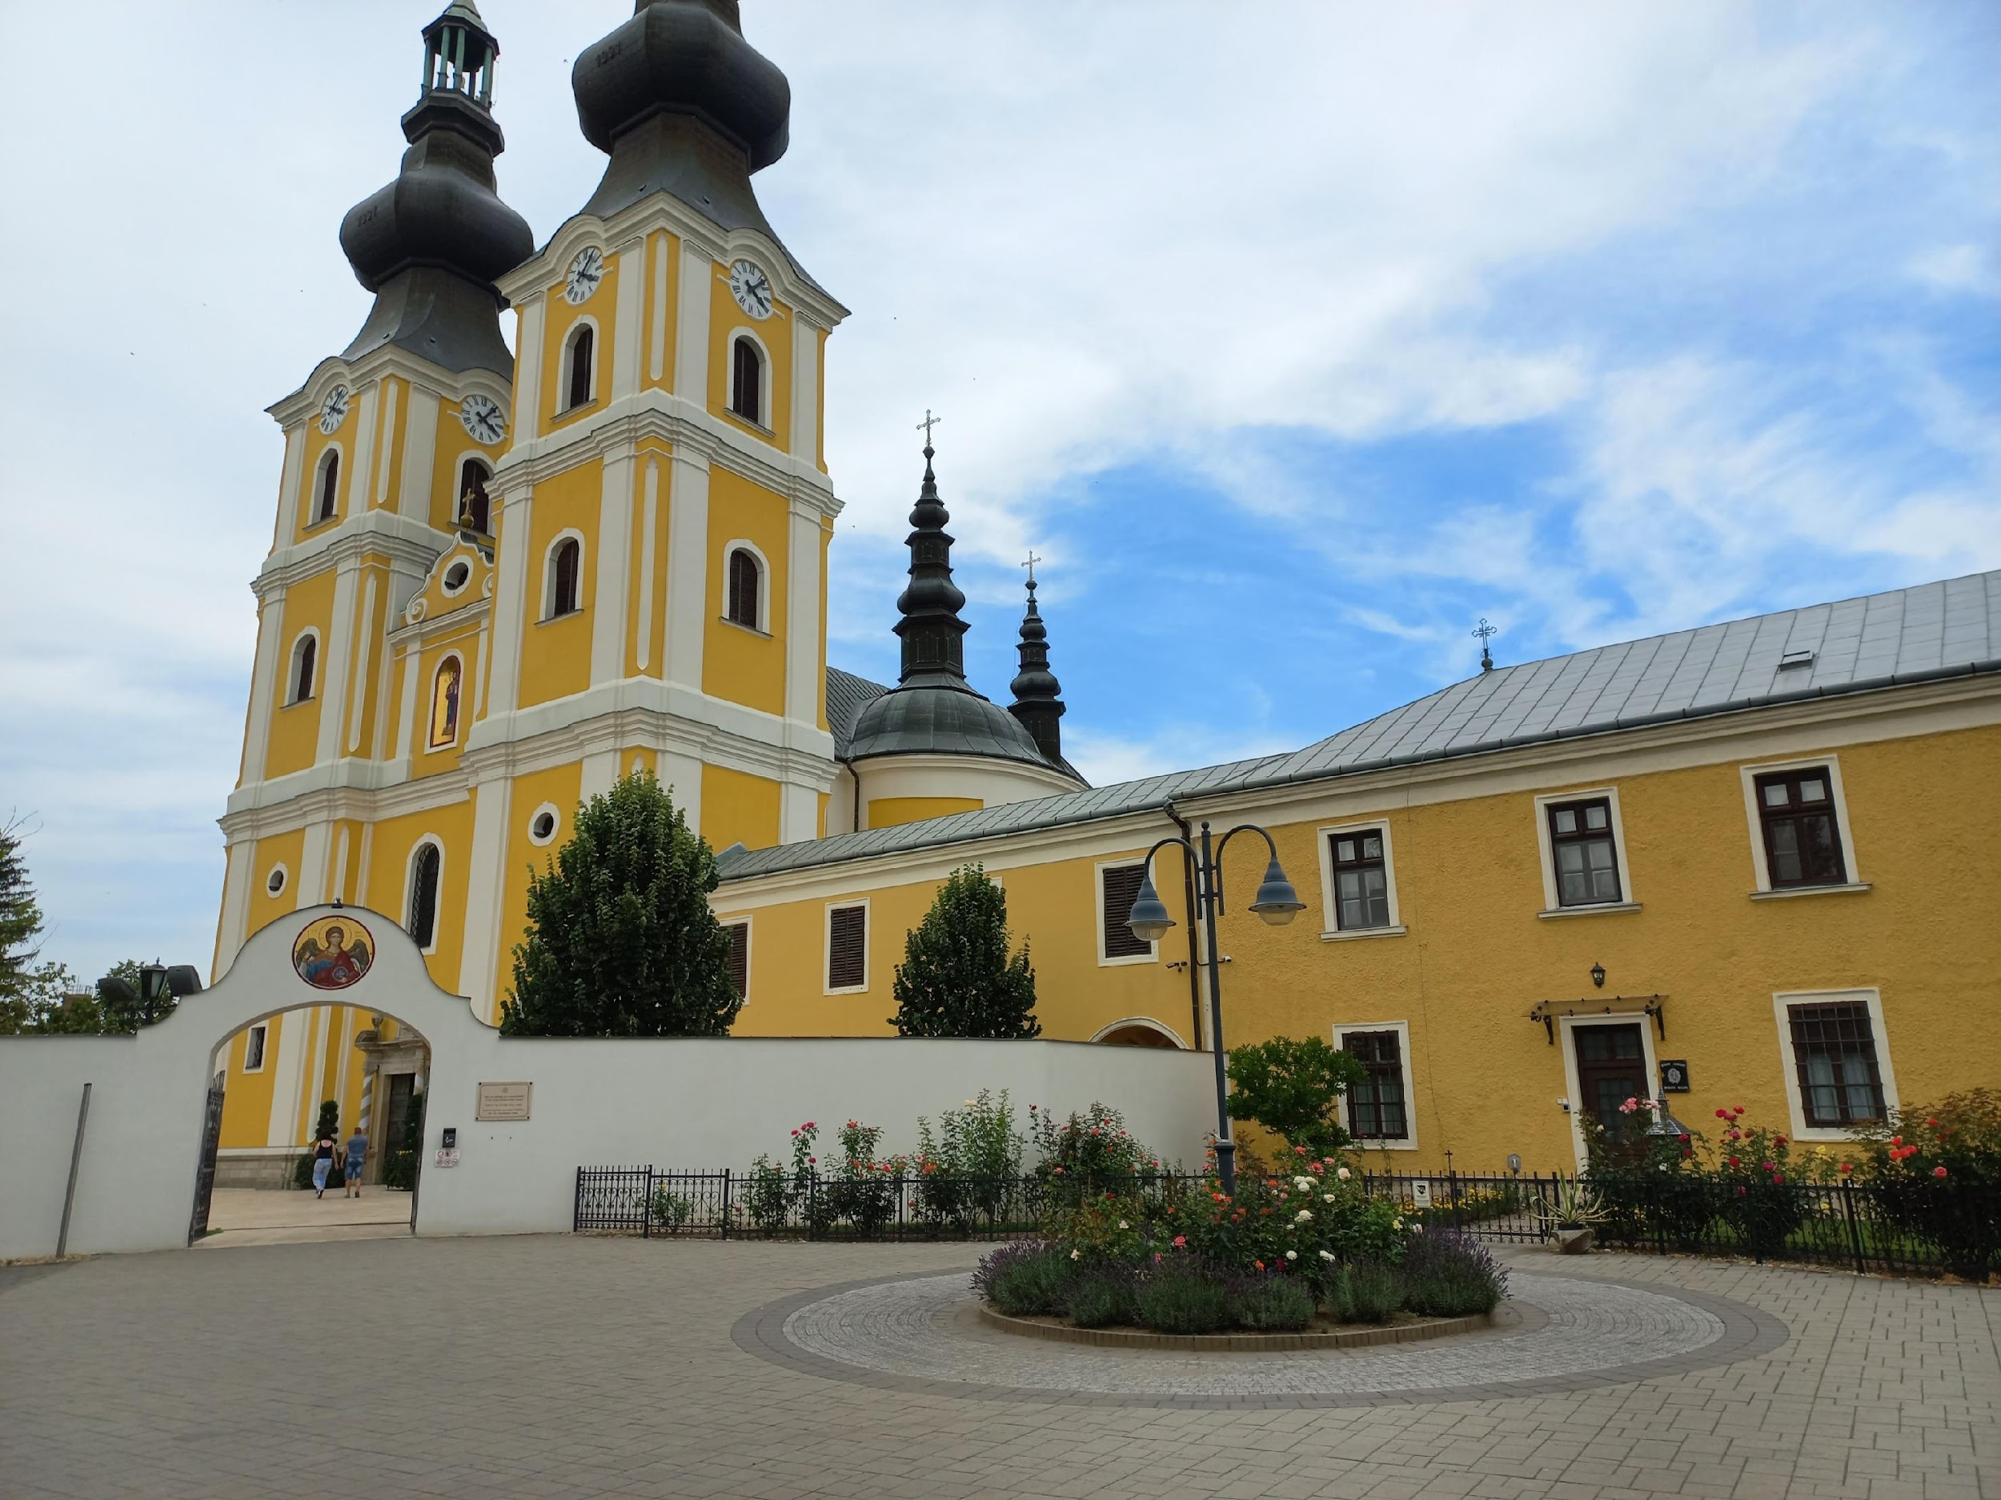
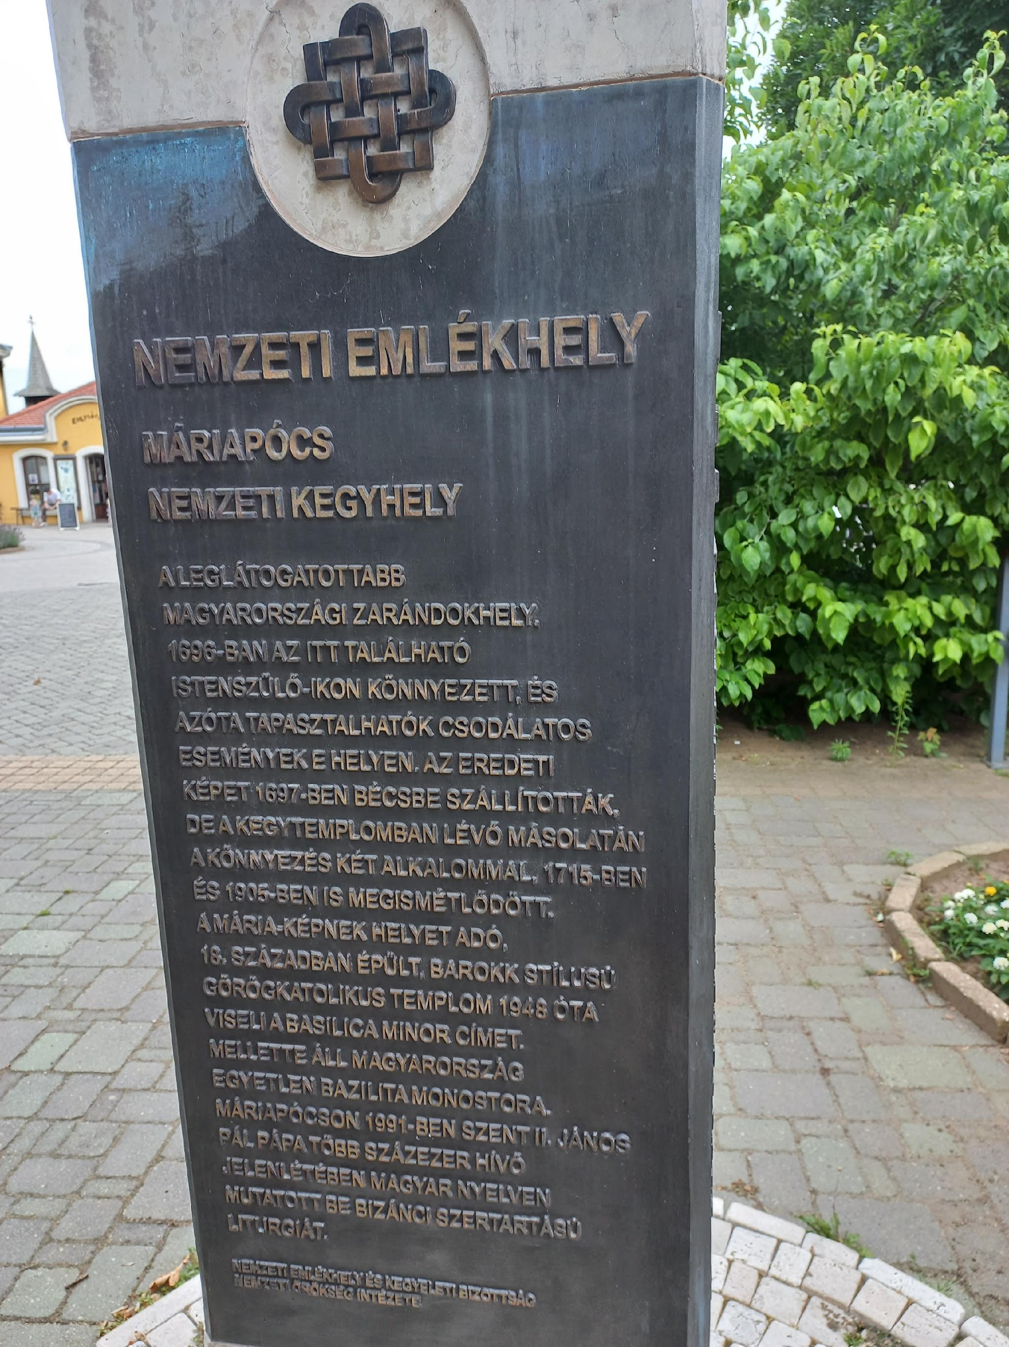
MÁRIAPÓCS NEMZETI EMLÉKHELY ÉS KEGYHELY
Magyarország leglátogatottabb kegyhelye Máriapócs,
a Kárpát-medencei görögkatolikusság lelki központja.

Slide 2
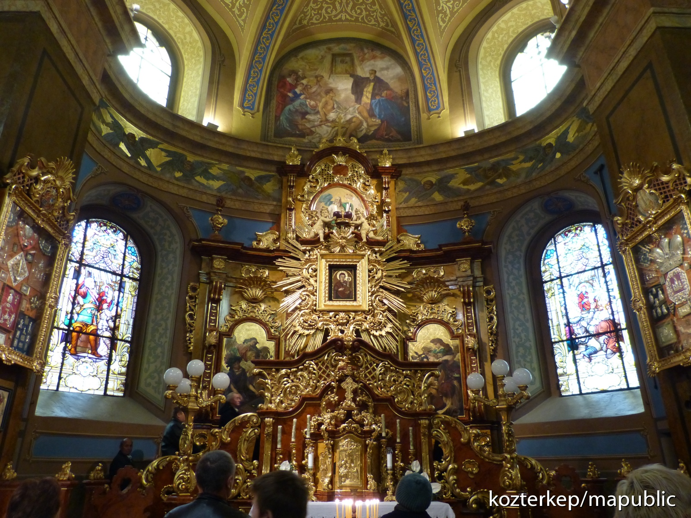
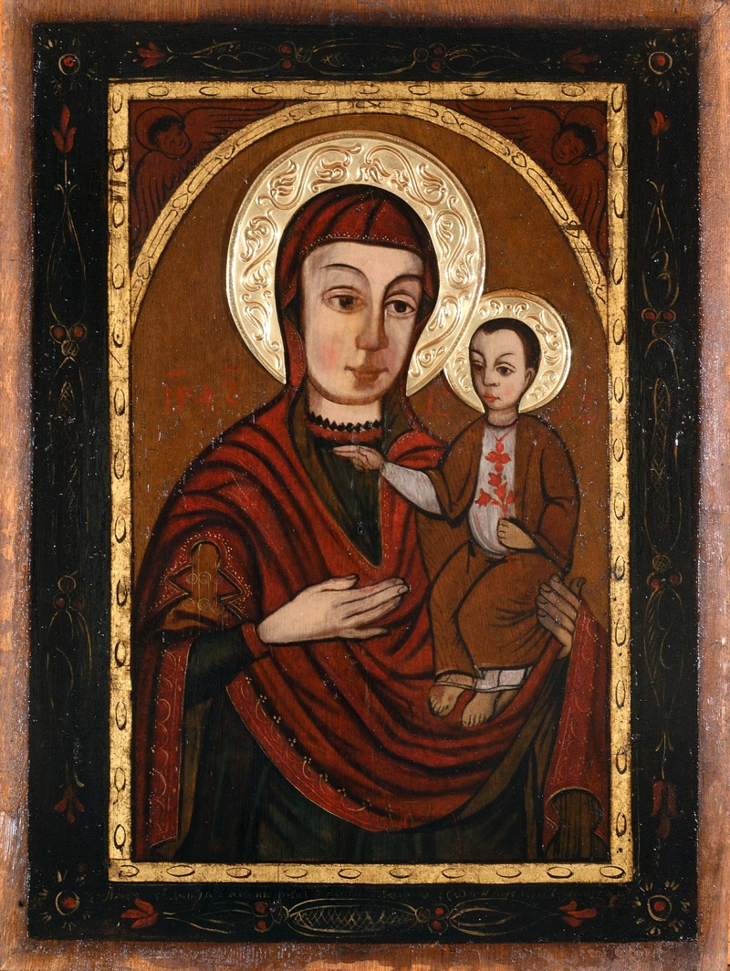
A templomban ma látható kegykép, amely 1715-ben és
1905-ben is könnyezett
A kegykép az oltár felett: a Könnyező Istenszülő ikon,

Slide 3
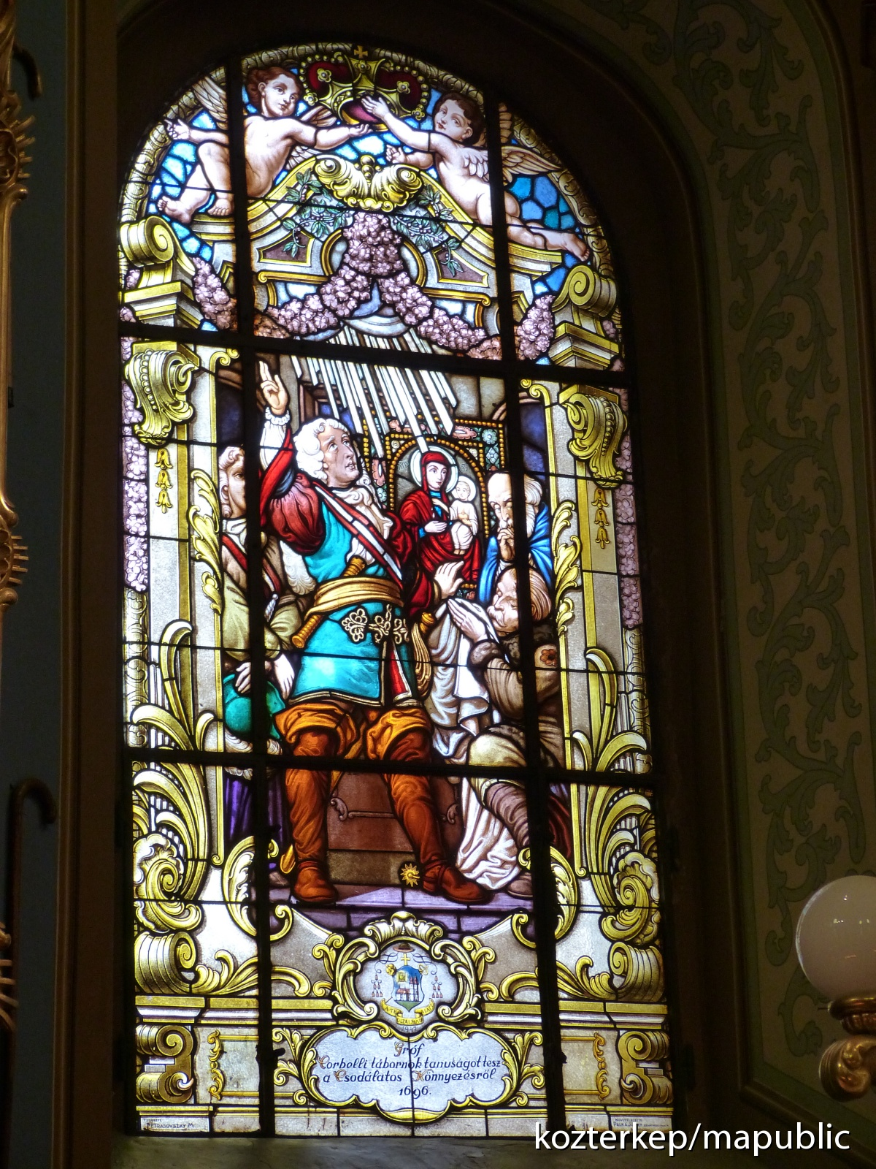
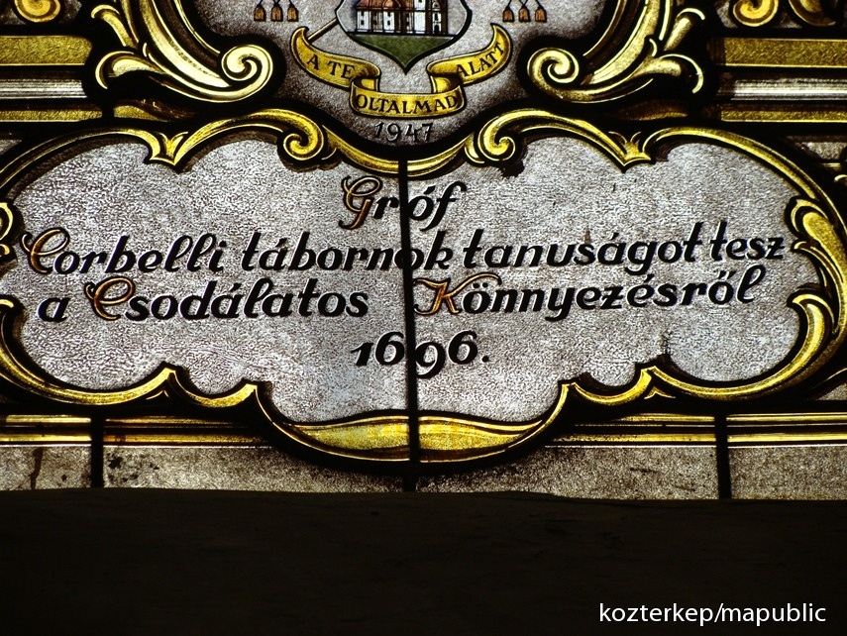
A Johannes Andreas von Corbelli tábornok tanúságtételét ábrázoló üvegablak
a templomban

Slide 4
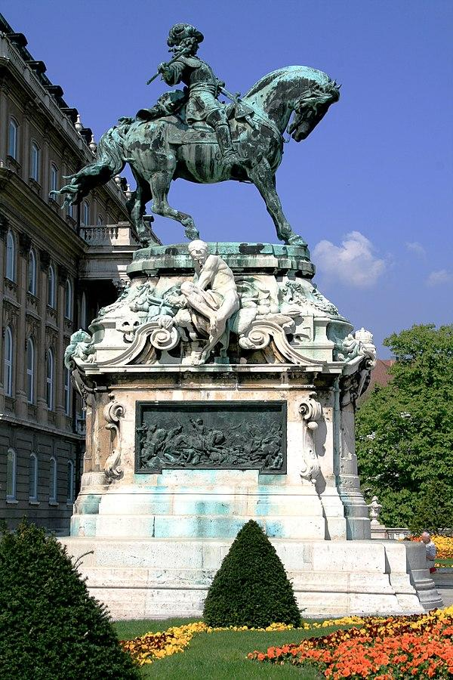
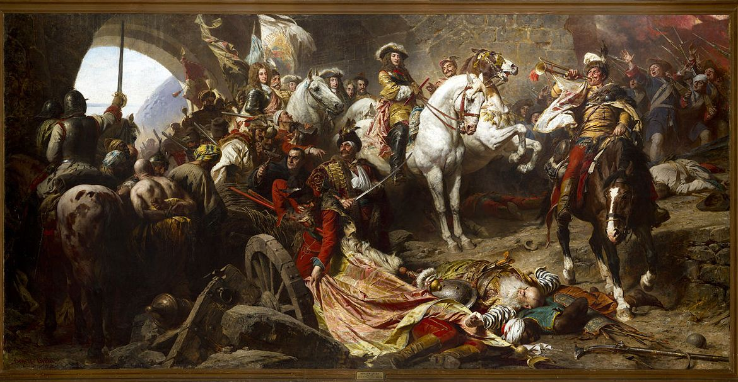
A zentai csatában győztes Savoyai Jenő Benczúr Gyula festményén,
és lovasszobra a budai várban

Slide 5
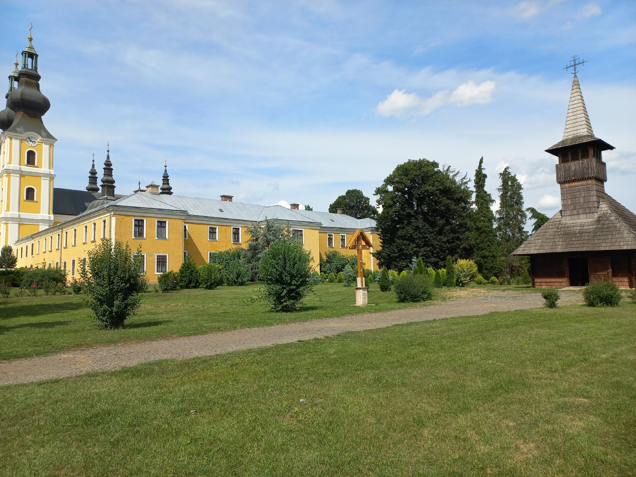
Az első könnyezés színhelye 1696-ban még egy hasonló kis fatemplom volt, amelynek hasonmását 2011-ben építették fel a kolostor közelében

Slide 6
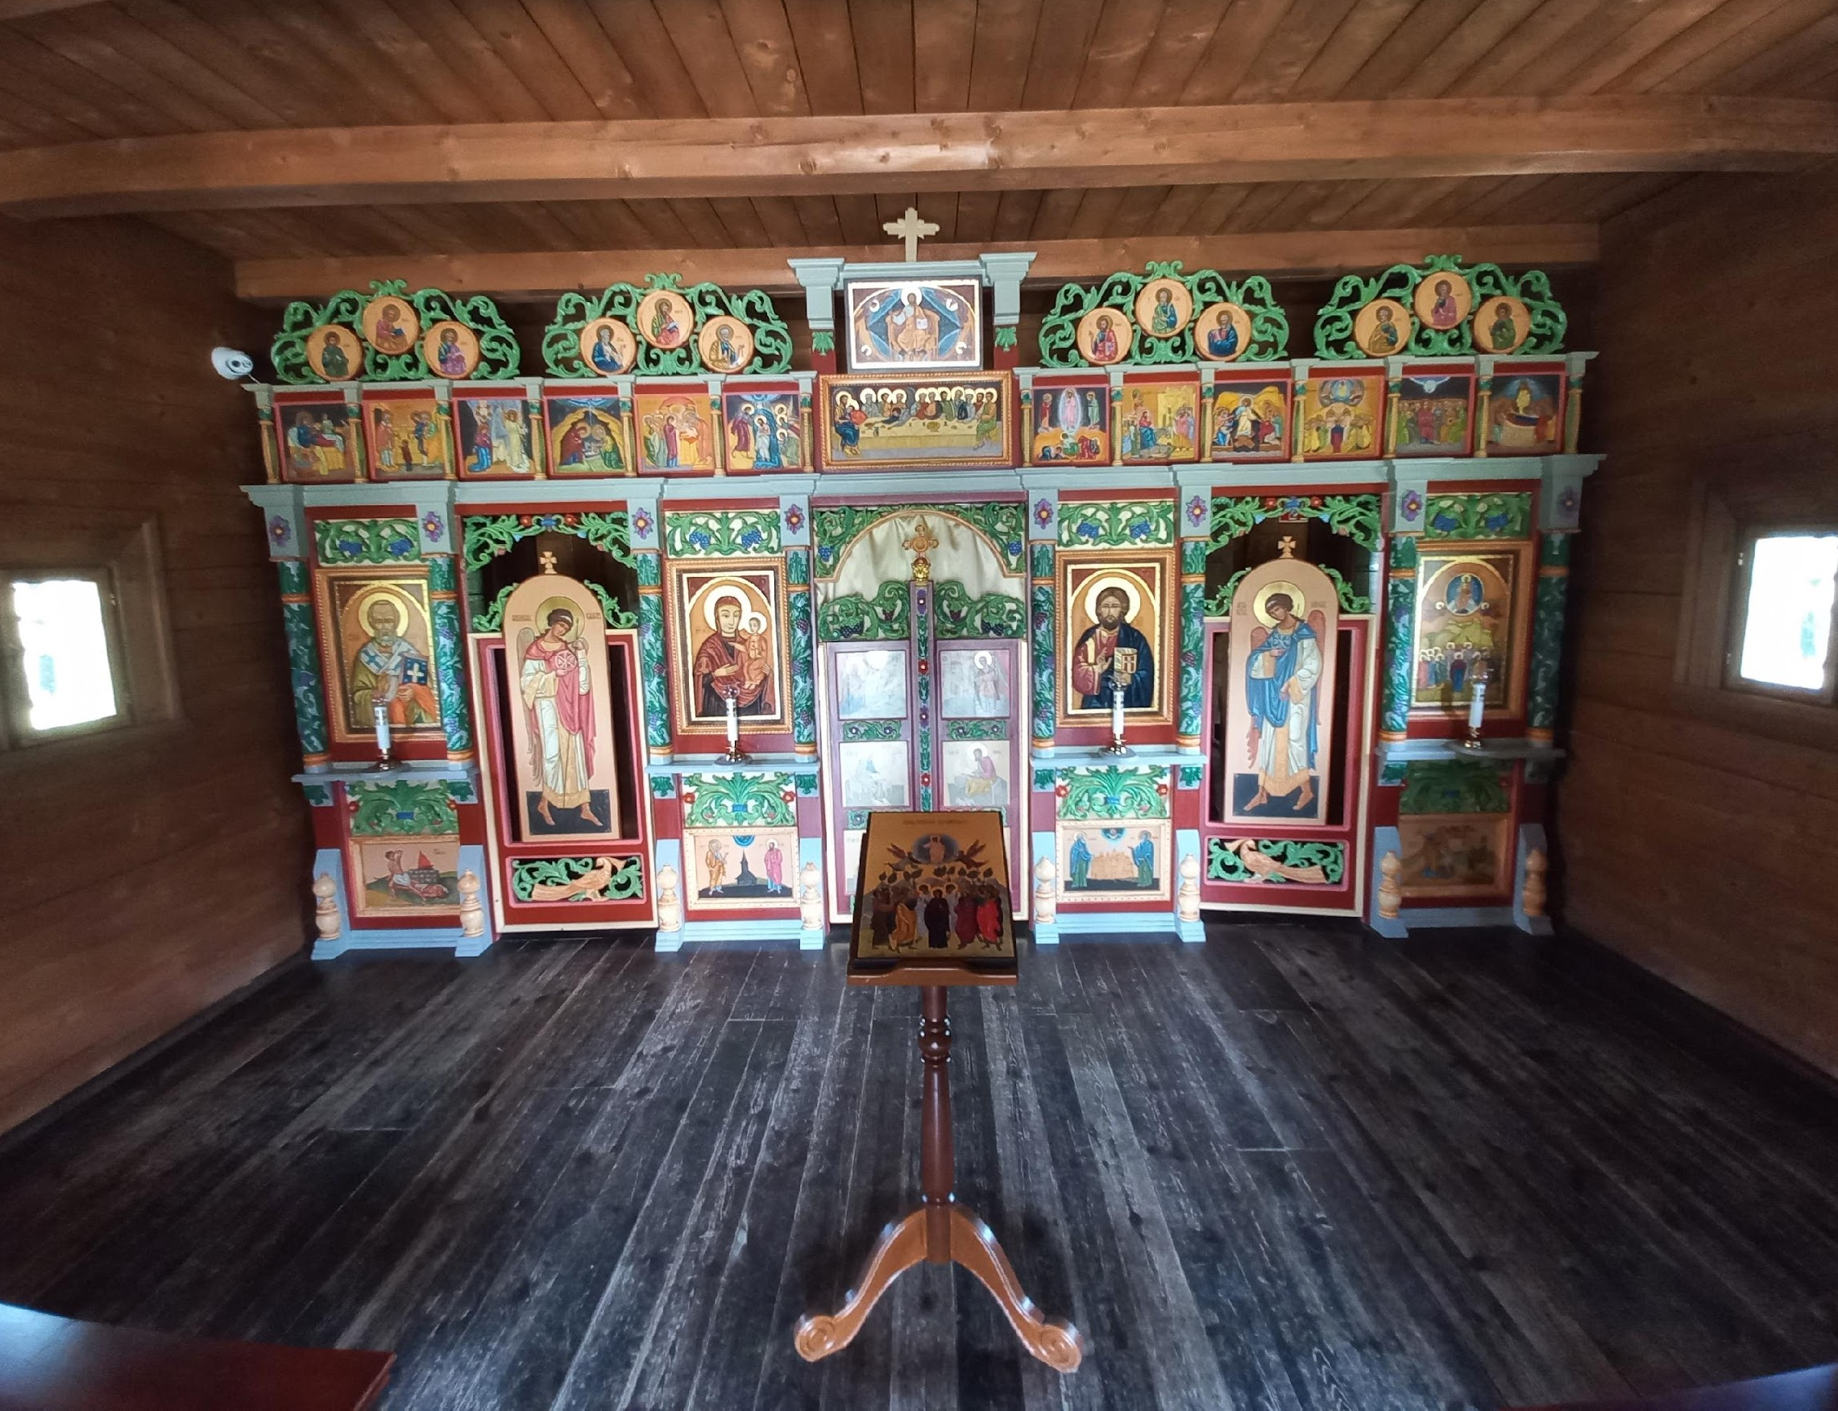
Az ikonosztázion: szentképekkel díszített válaszfal a templomhajó és a szentély között

Slide 7
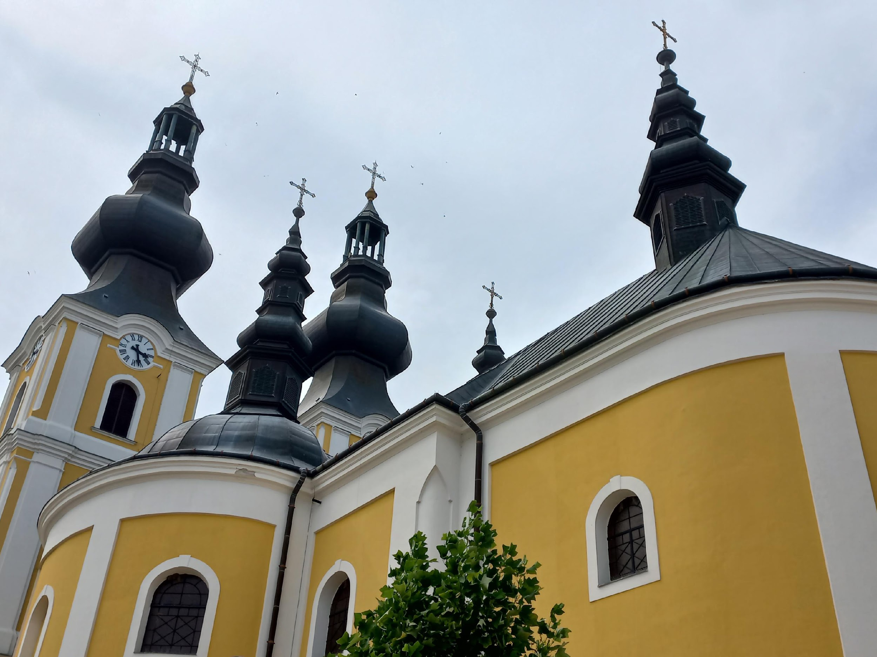

Slide 8
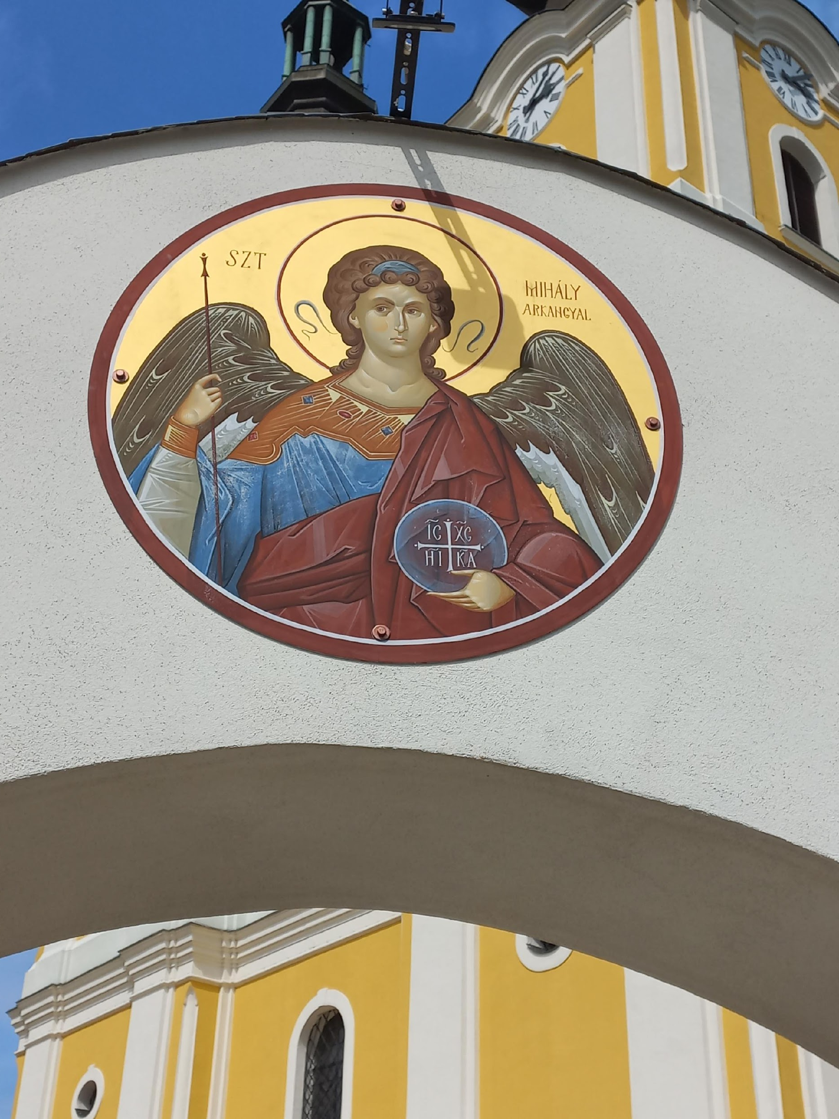
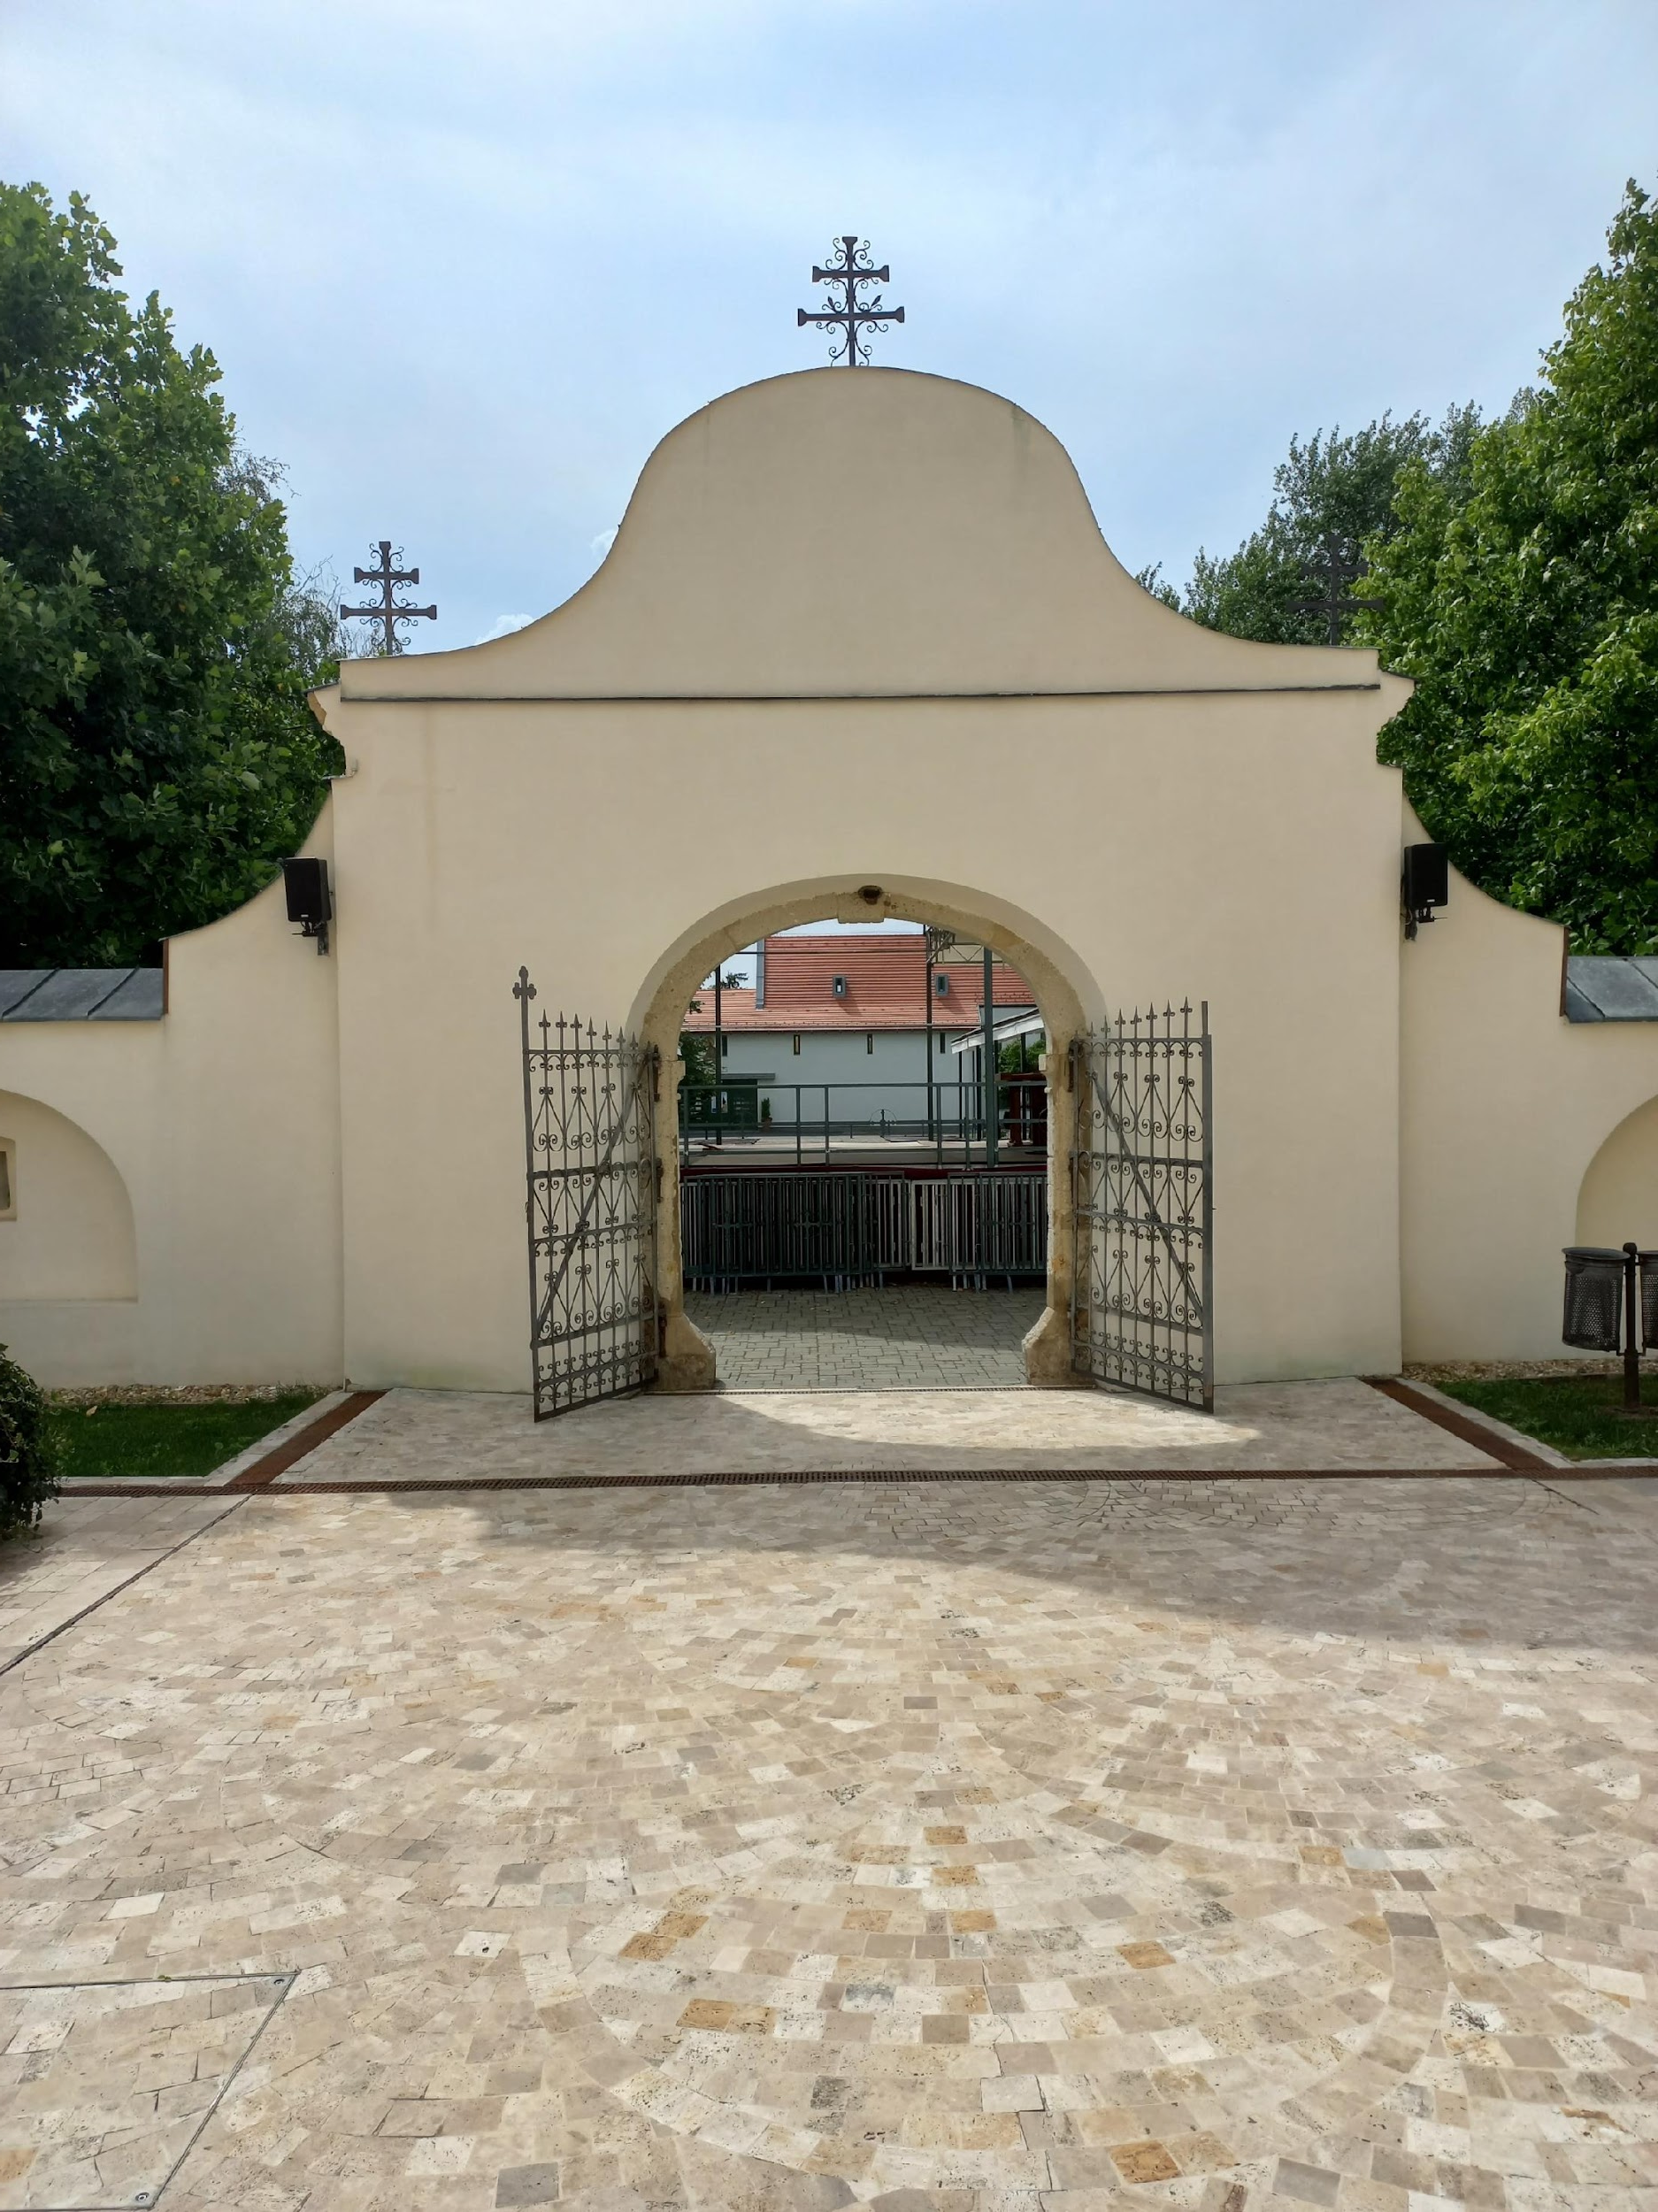
Bejárati kapu szimbólumokkal: Szent Mihály,
a templom védőszentje és a kettős kereszt

Slide 9
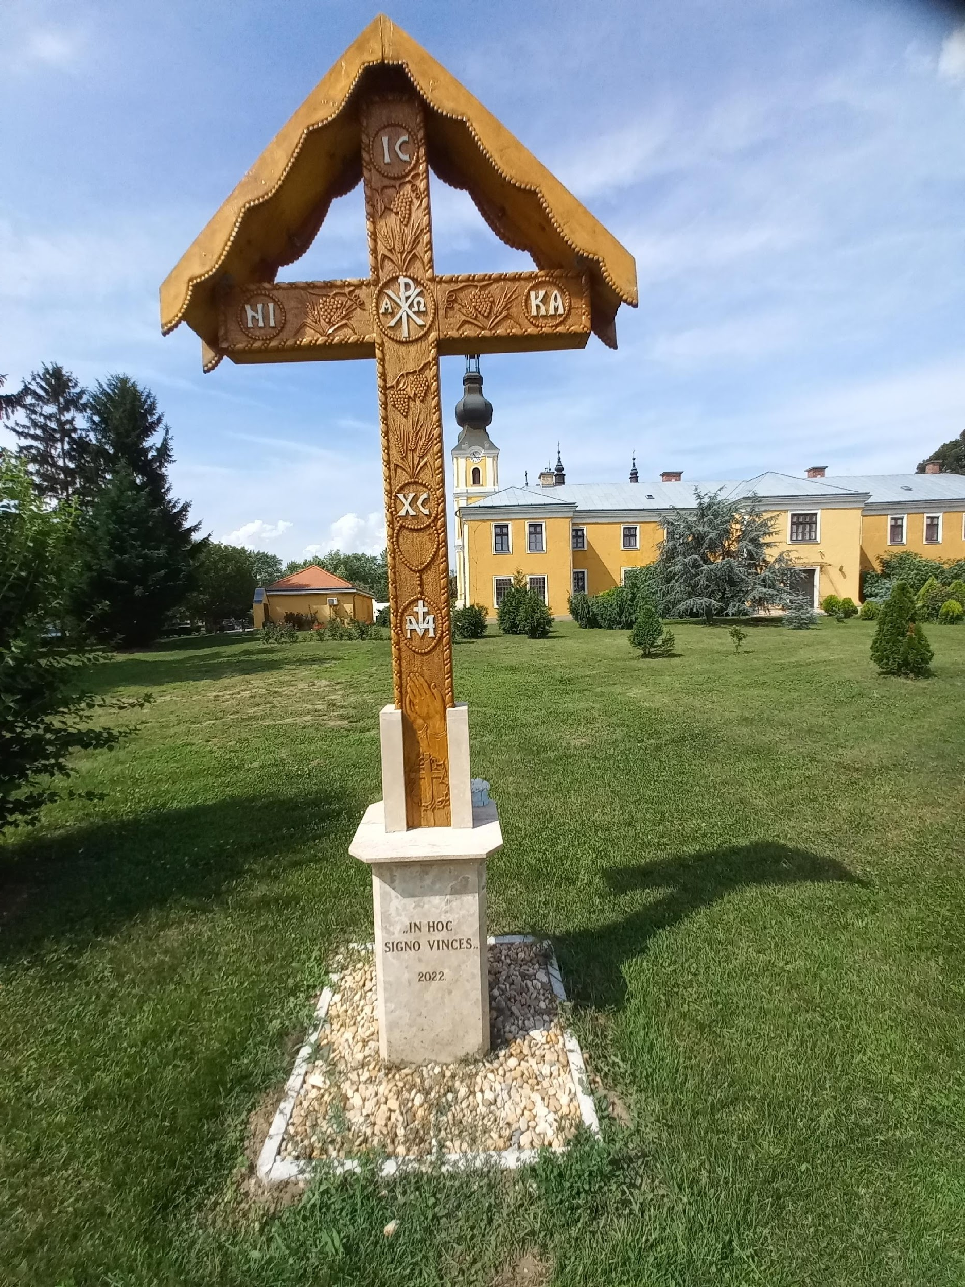
Kereszt, szimbólumokkal
és idézettel: in hoc signo vincis

Slide 10
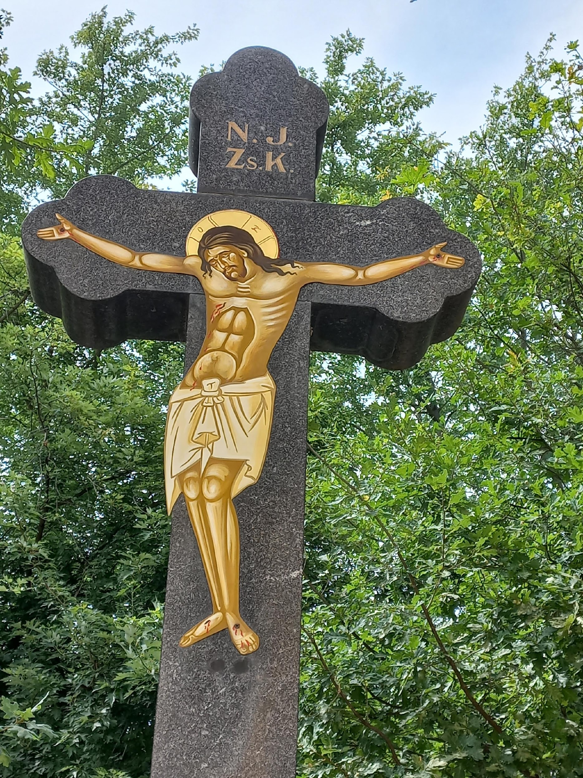
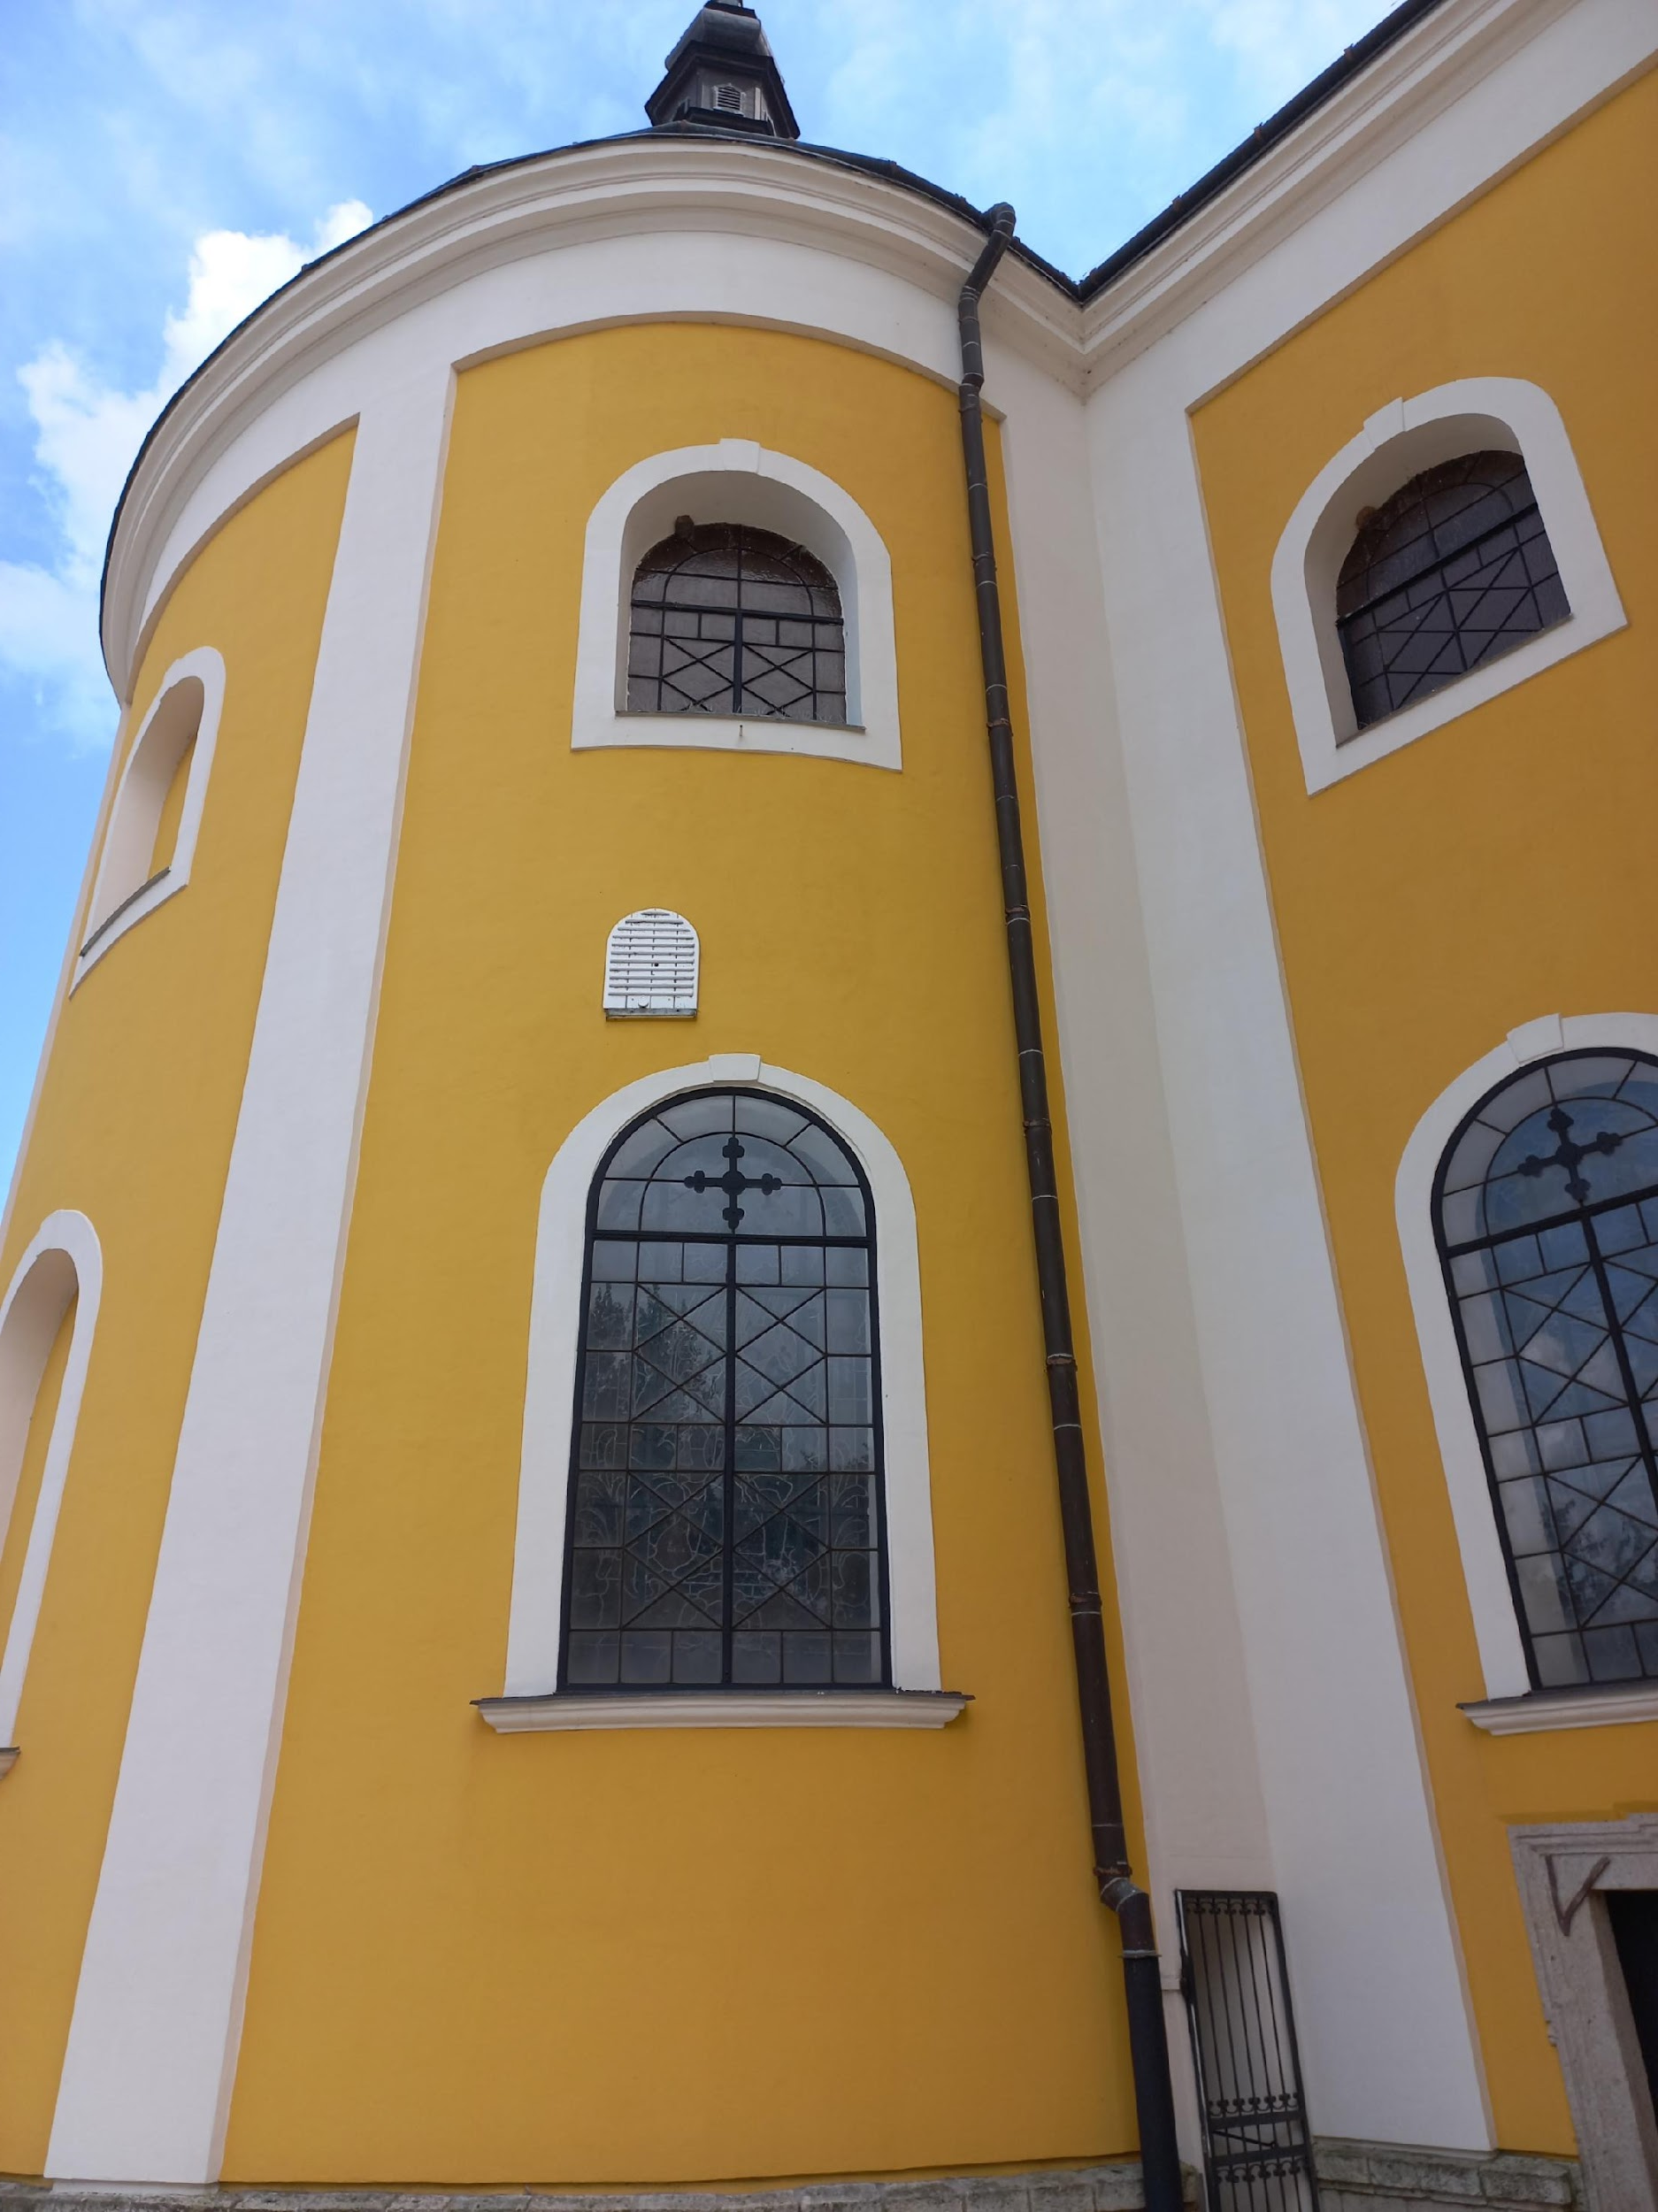
NJZsK: ritka, nemzeti nyelvű keresztfelirat (Názáreti Jézus,
a zsidók királya)
A méhek legendájának helyszíne
az északi oldalon

Slide 11
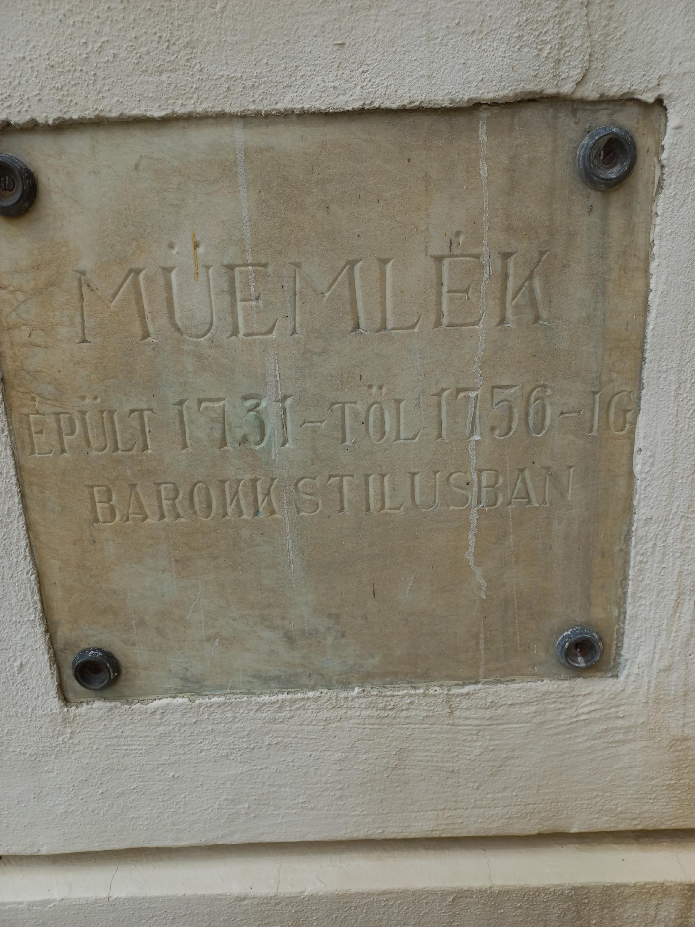
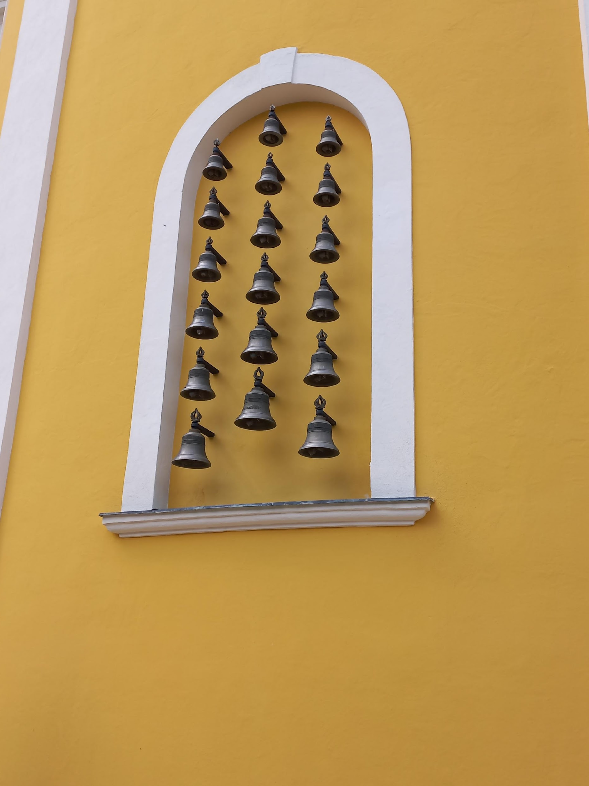
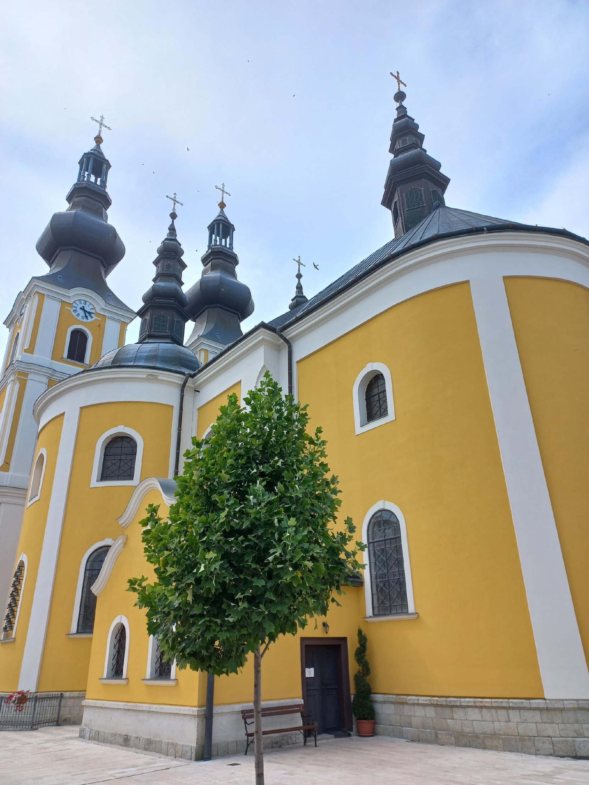
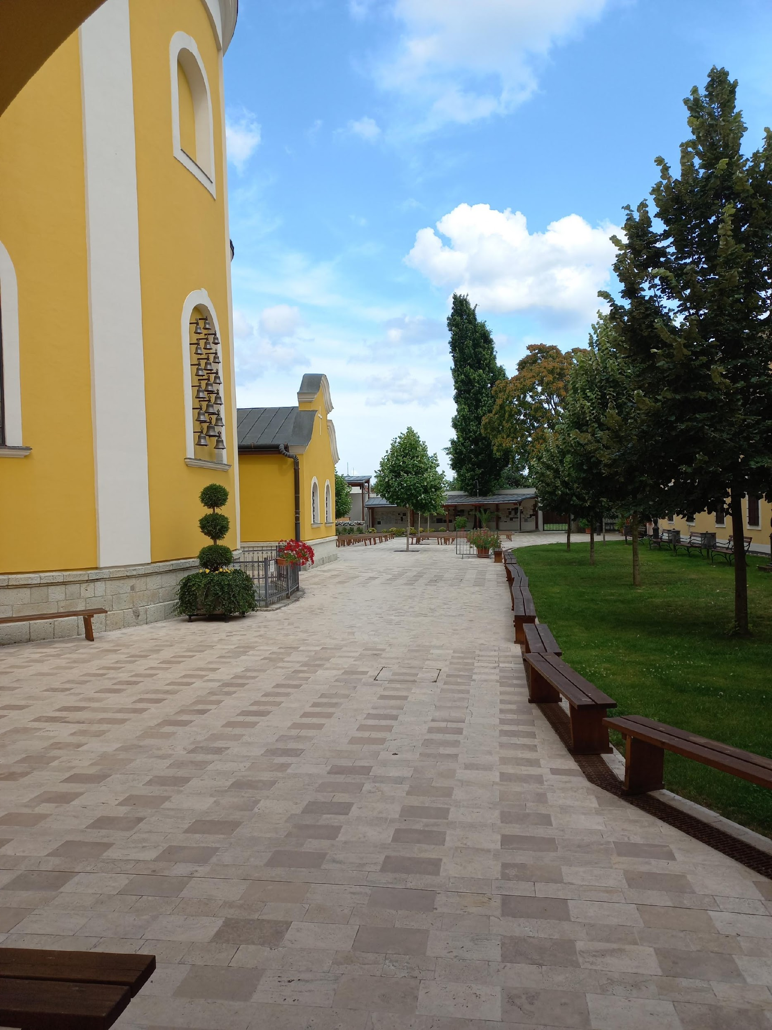
A barokk templomépület
a harangjátékkal és
az építés évszámaival,
a körmeneti útvonallal

Slide 12
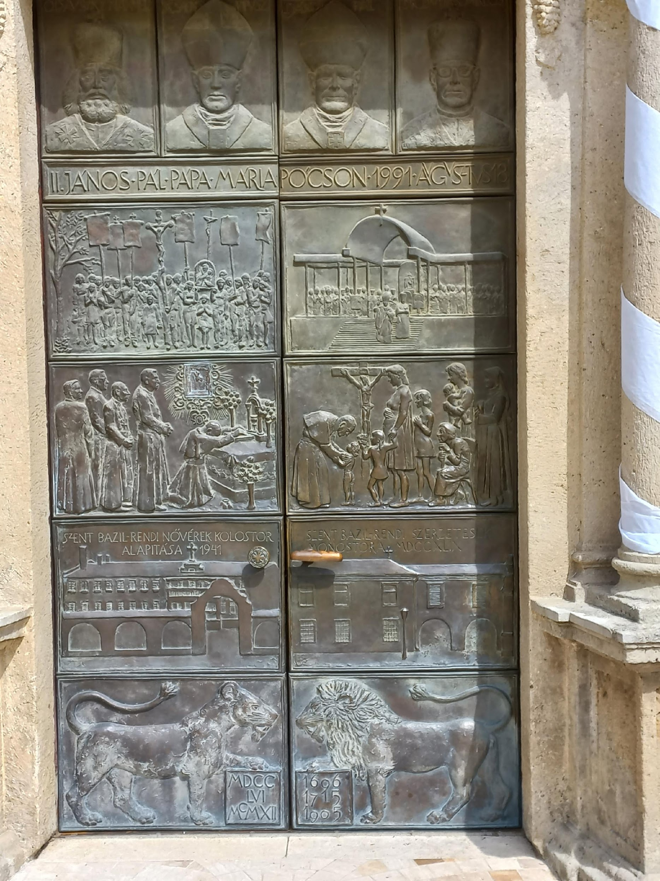
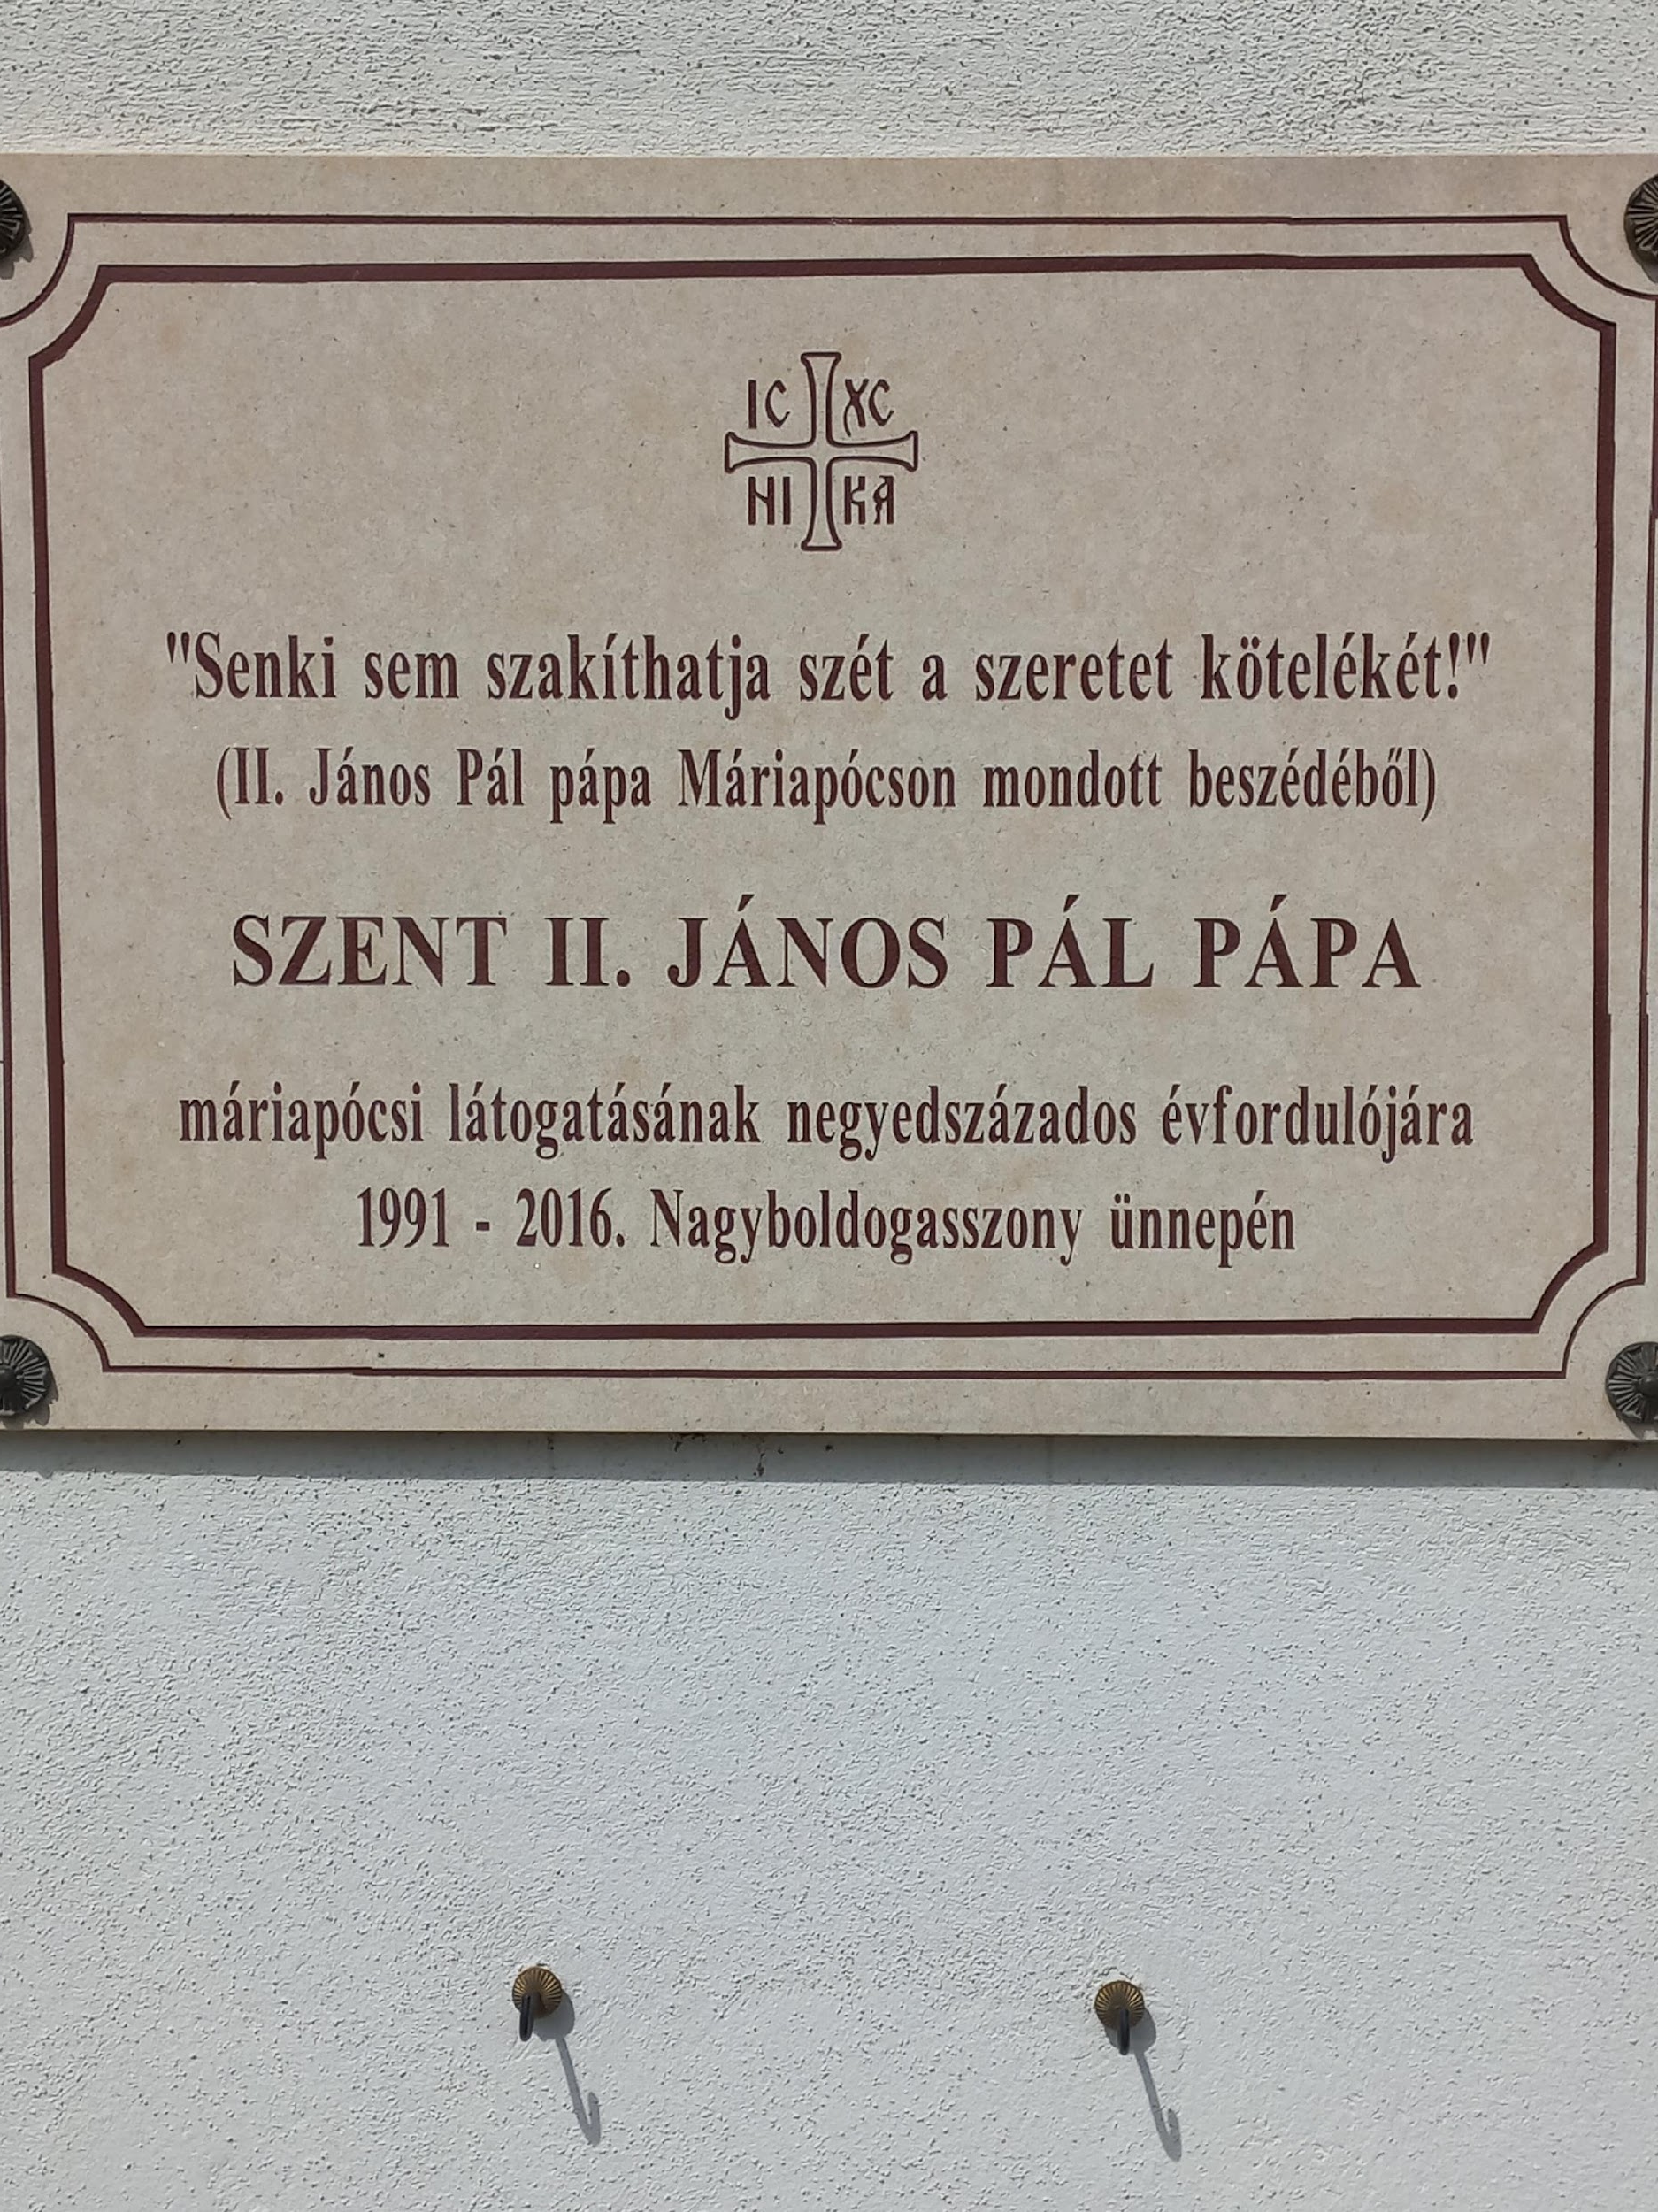
A bronzkapu a templom történetének fontos eseményeivel és személyeivel

Slide 13
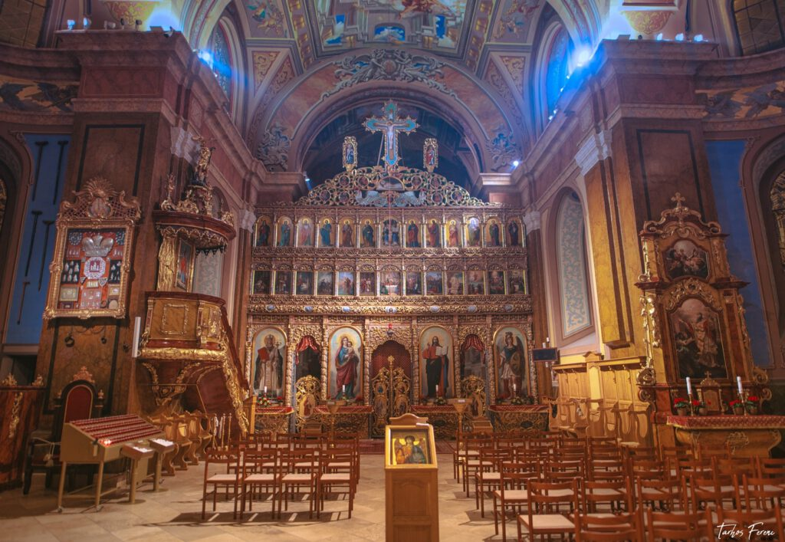
A kegytemplom három soros ikonosztáza

Slide 14
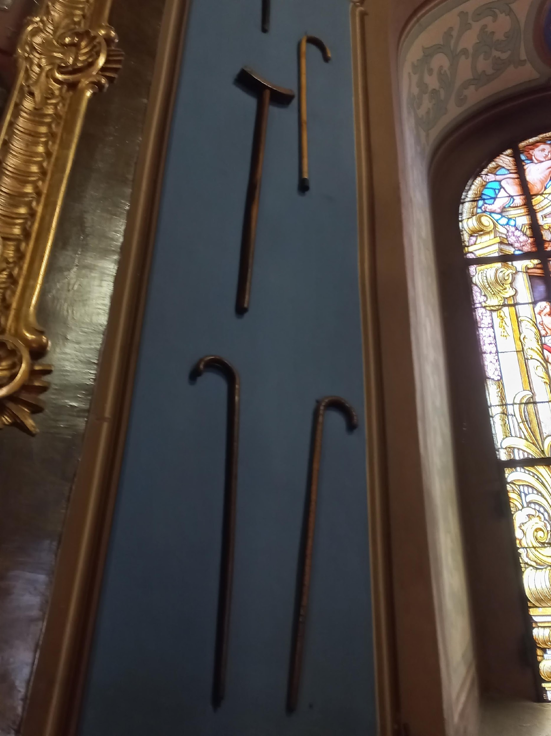
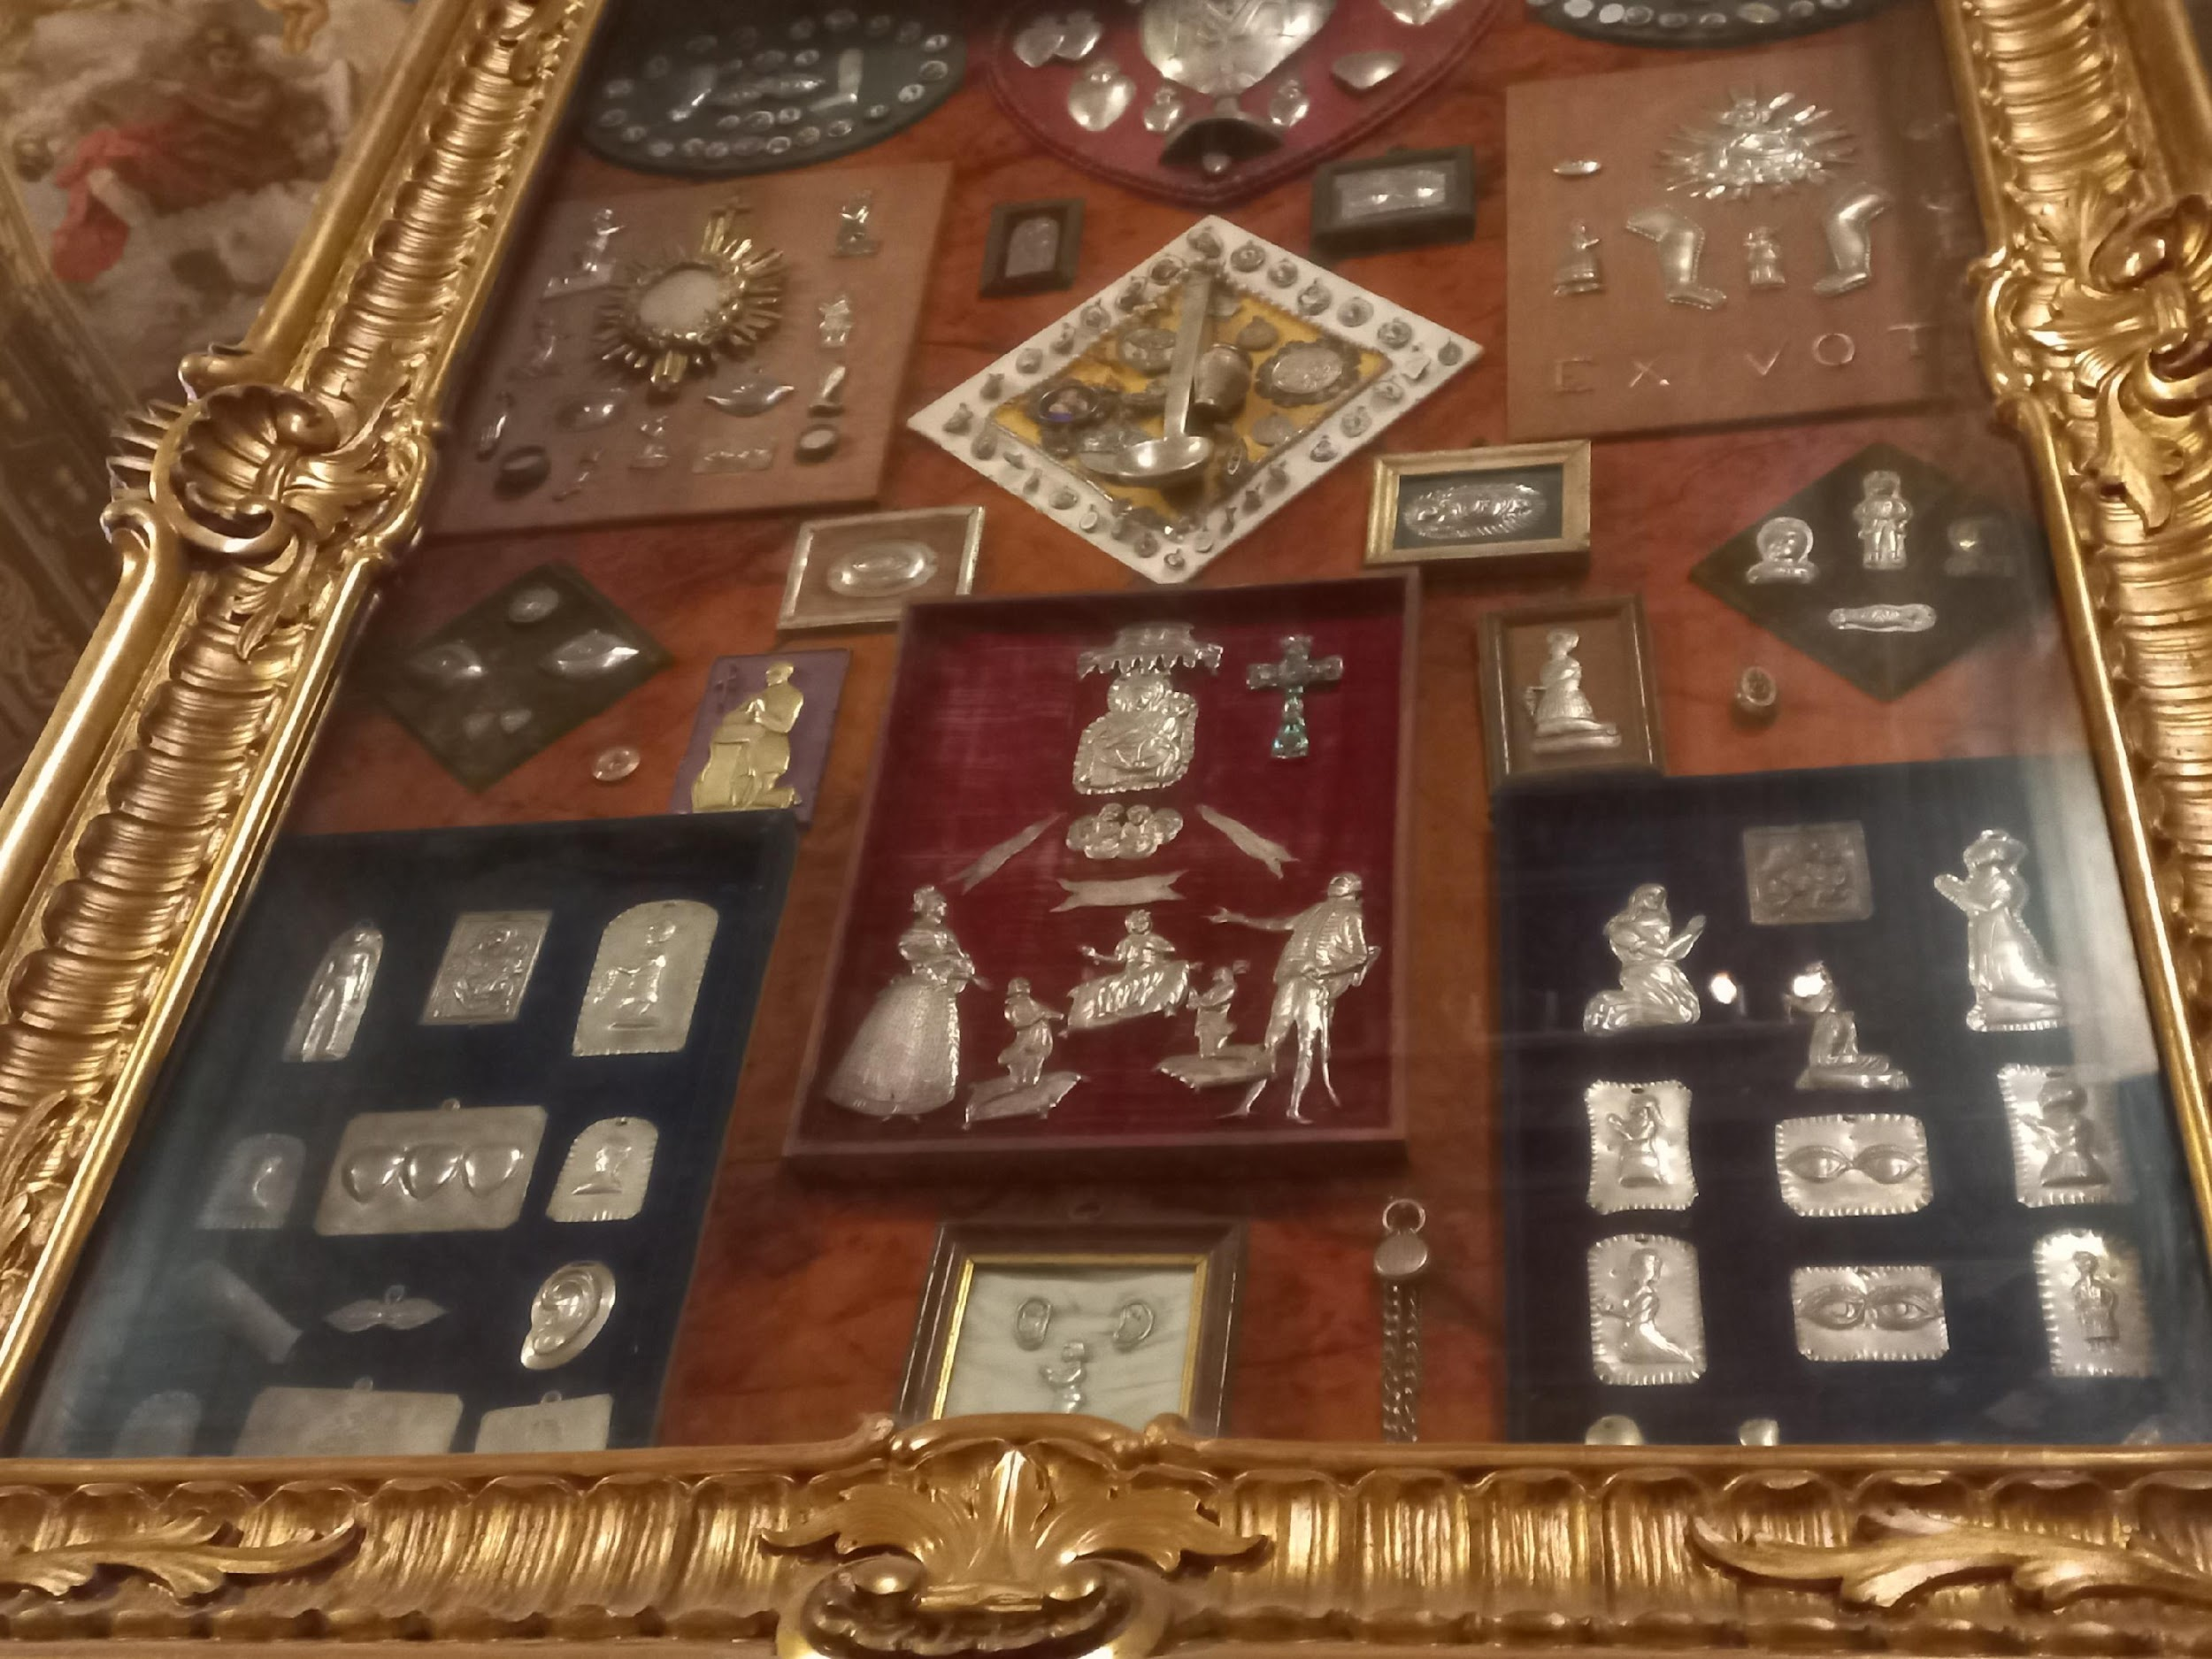
Máriapócs: csodás gyógyulások, imameghallgatások helye is, amelyet a hívők hálaszimbólumokkal és fogadalmi táblákkal köszönnek meg.

Slide 15
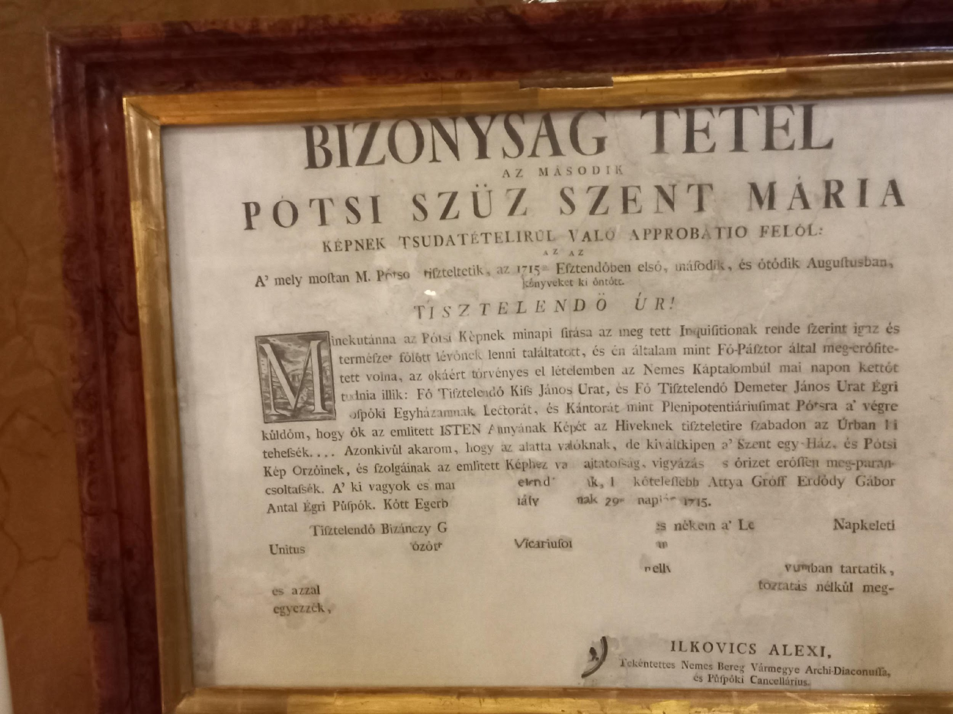
Az első könnyezést tanúsító okirat

Slide 16
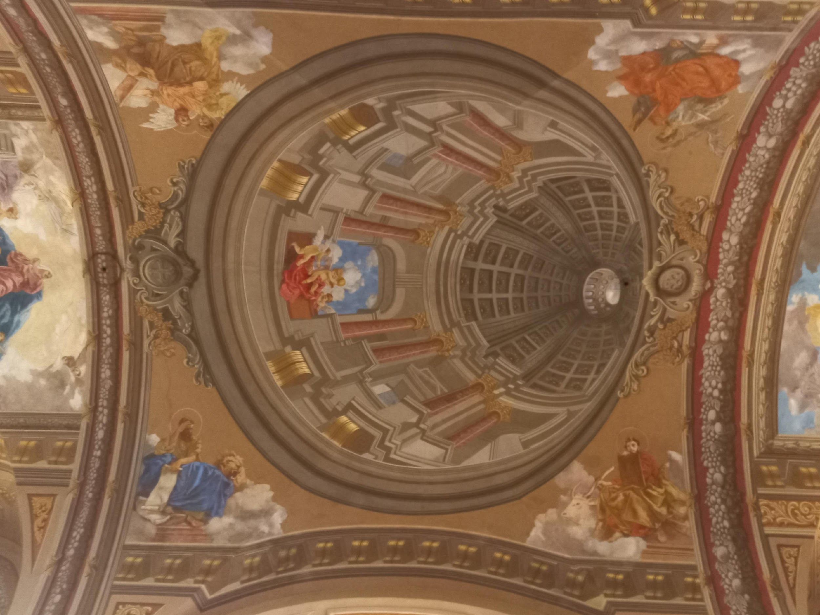
A barokk kor kedvelt ábrázolásmódja: a térhatást keltő festett kupola

Slide 17
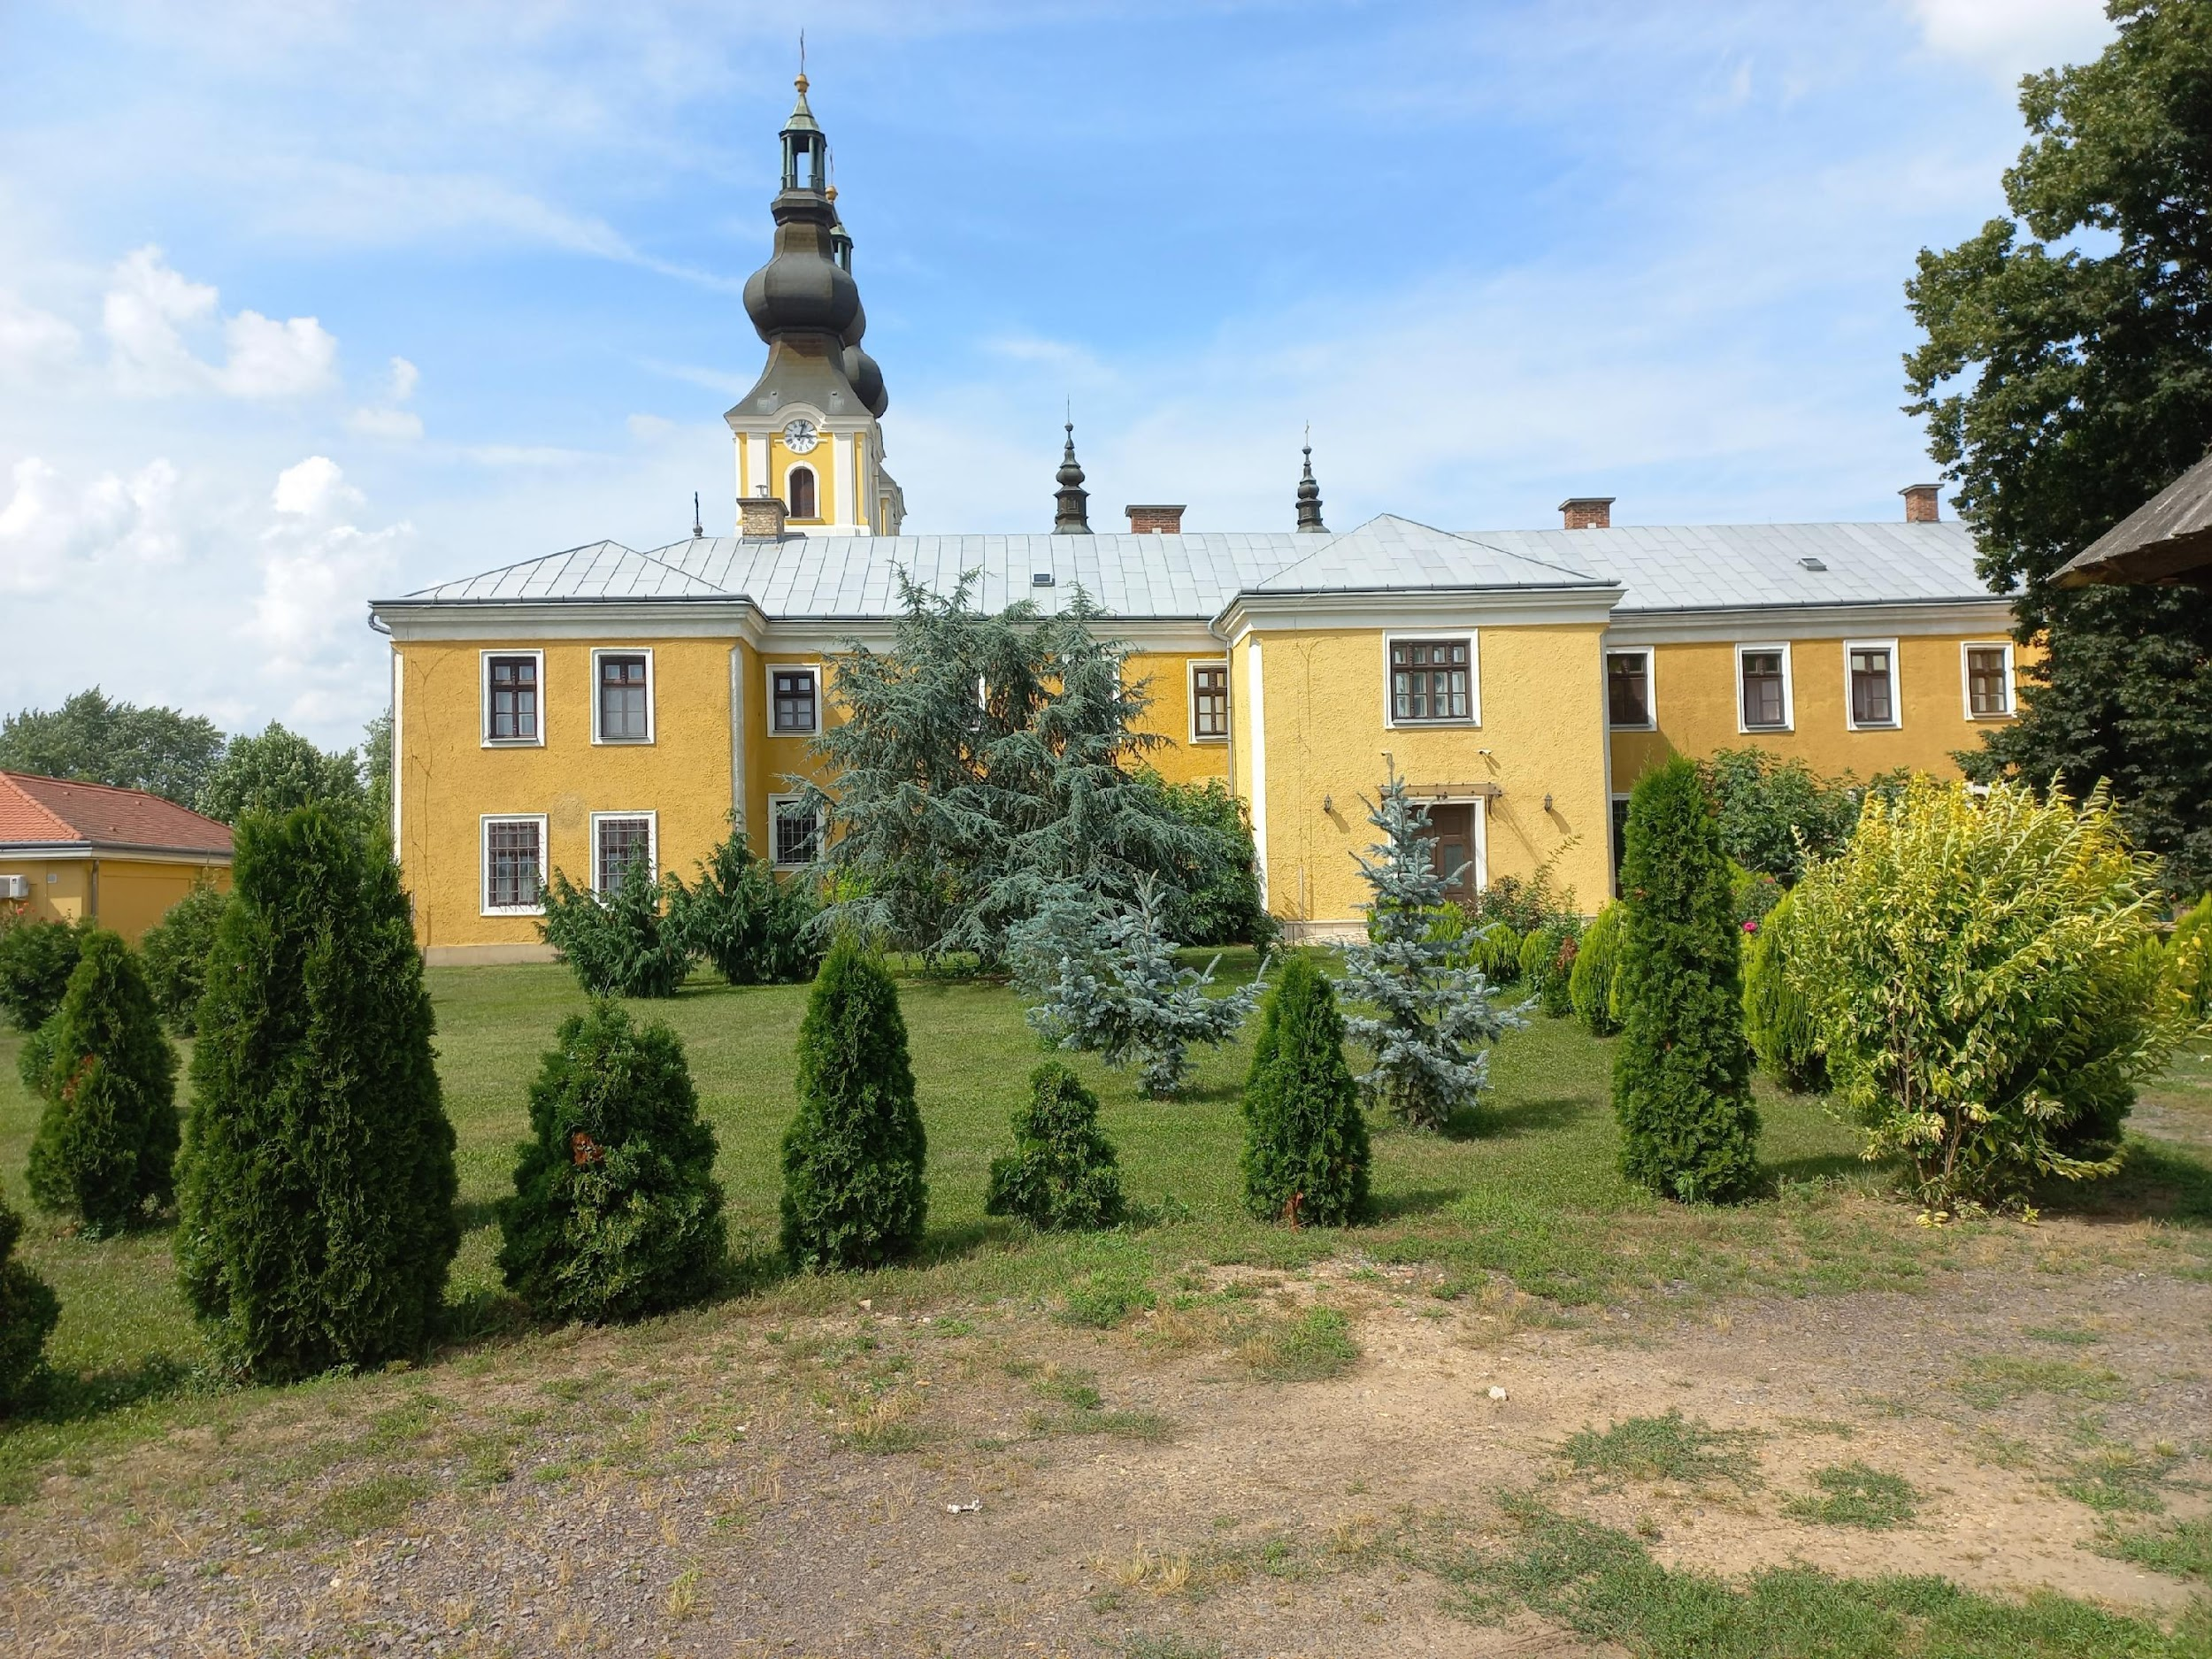
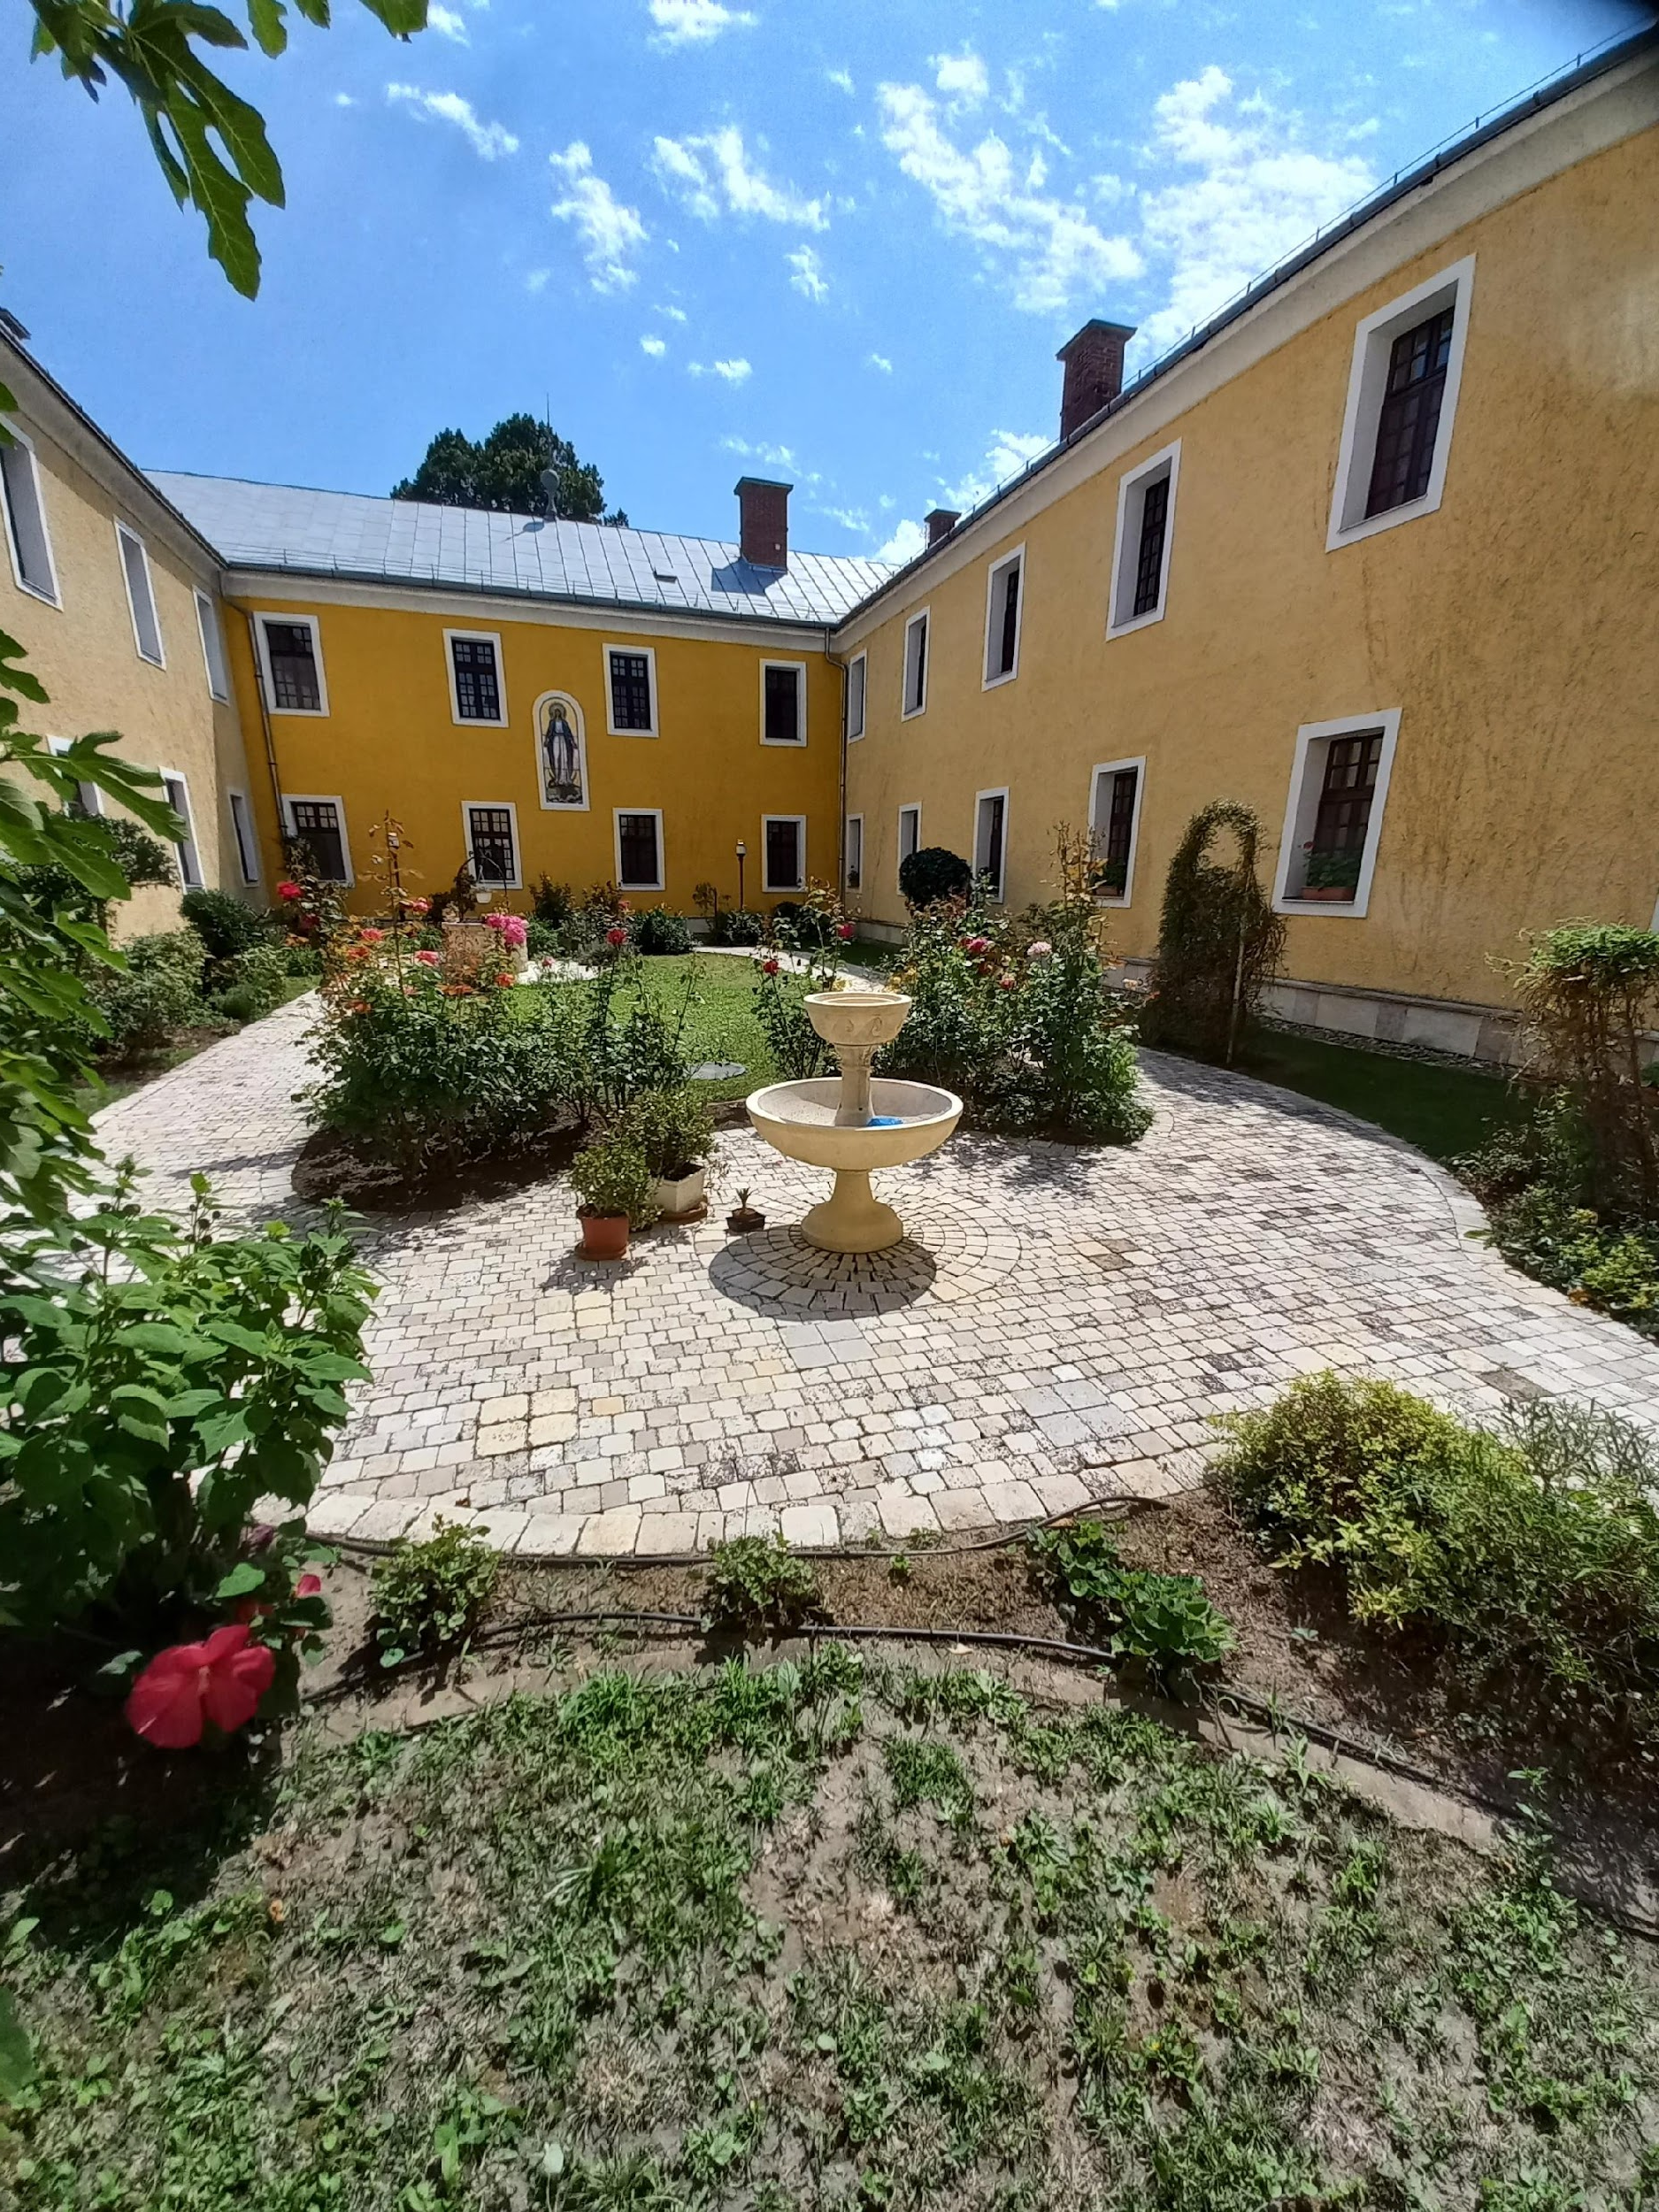
A bazilita monostor épülete

Slide 18
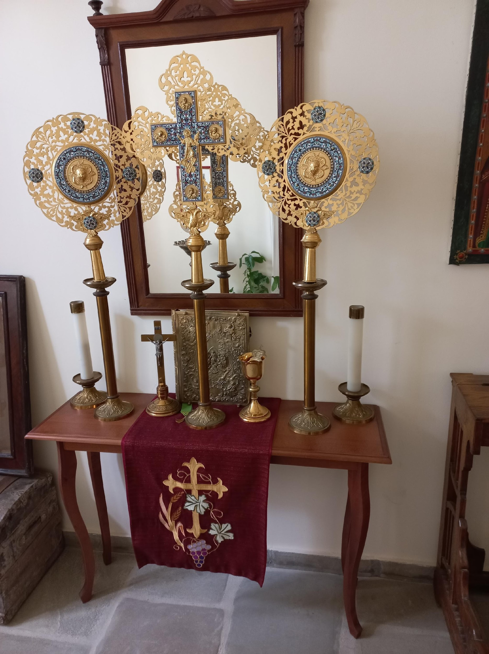
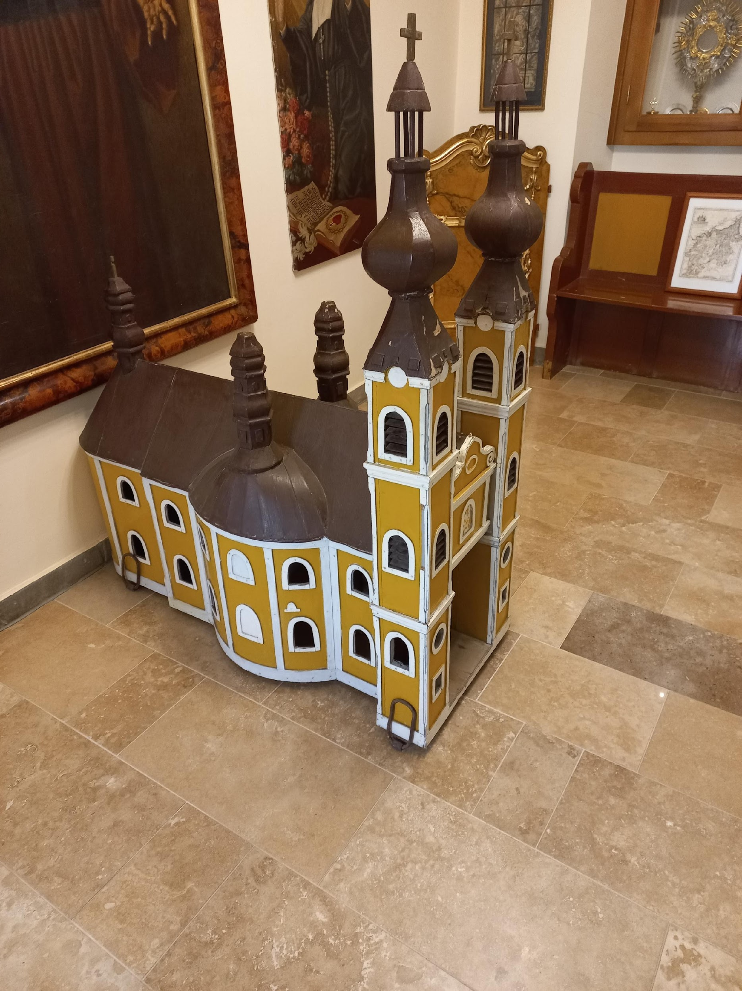
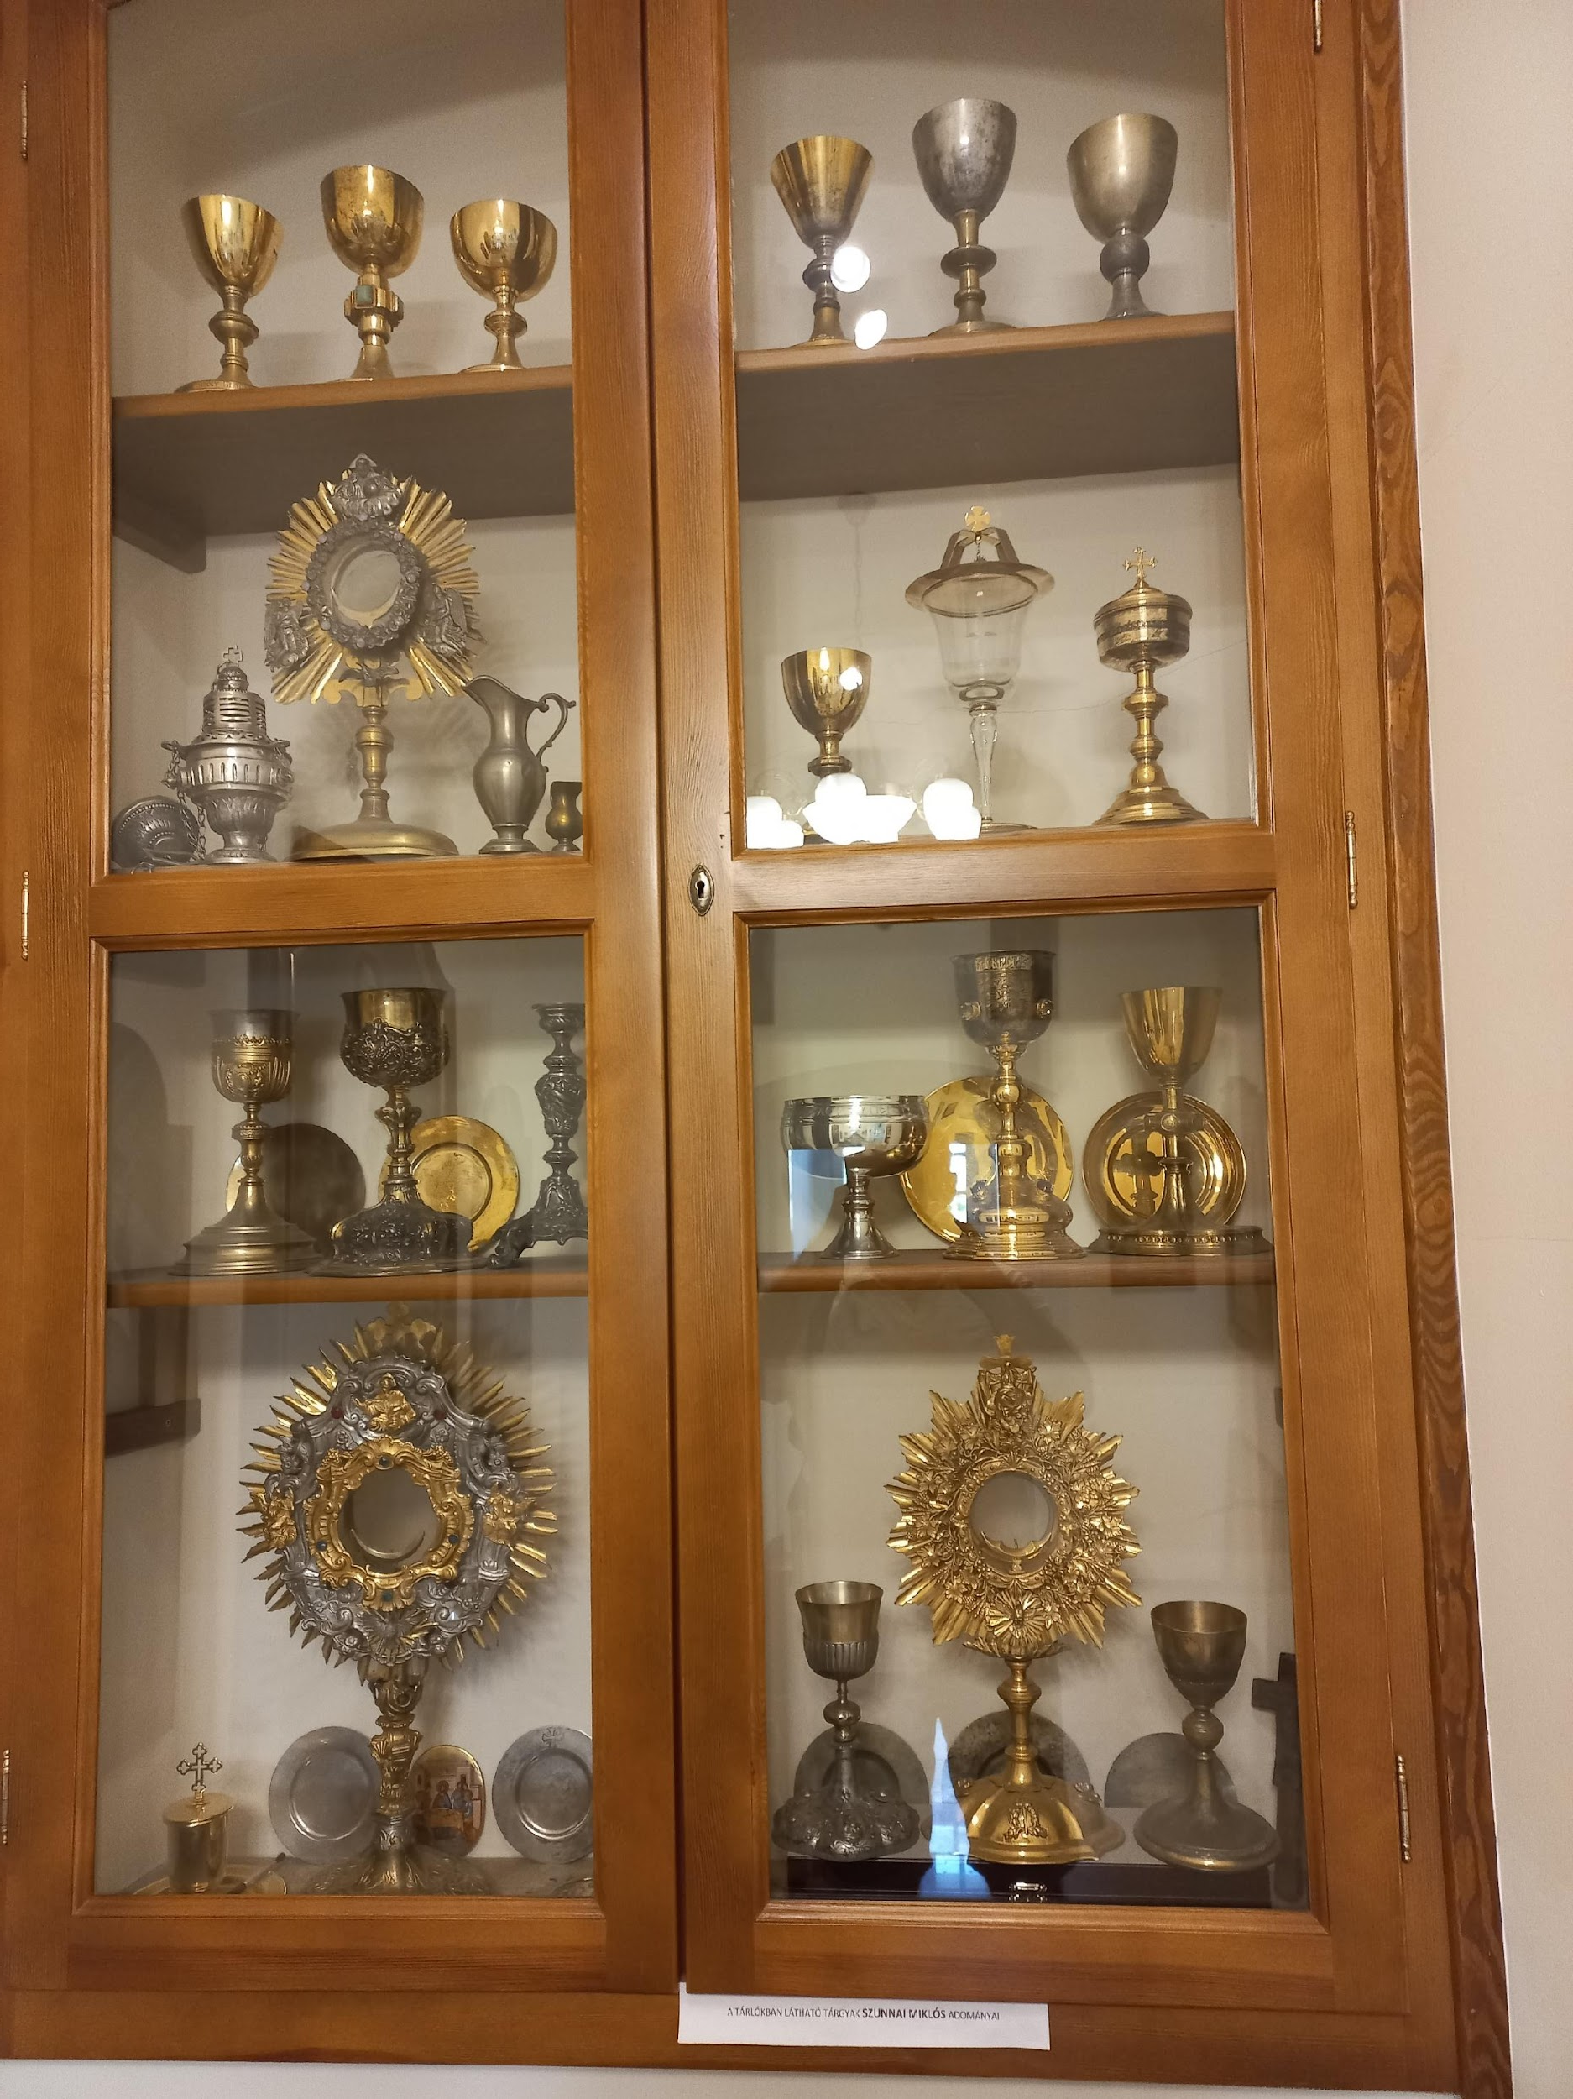
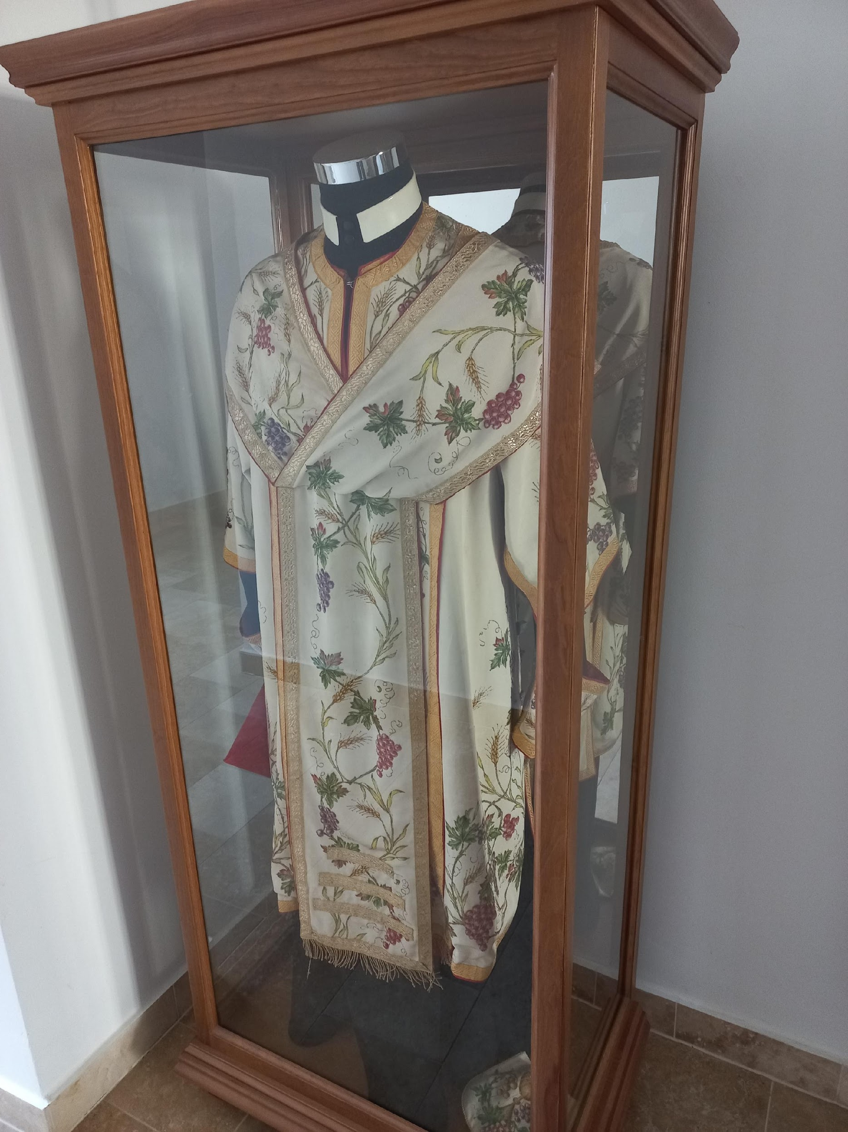
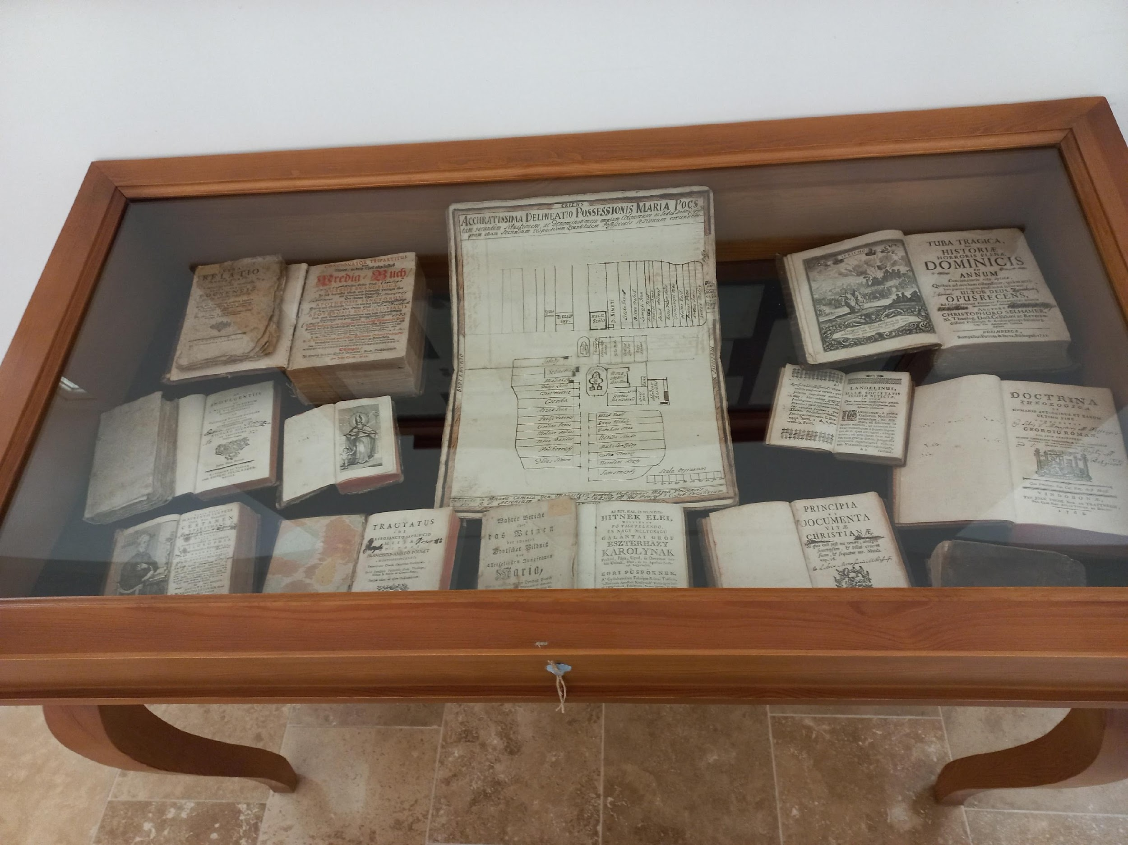
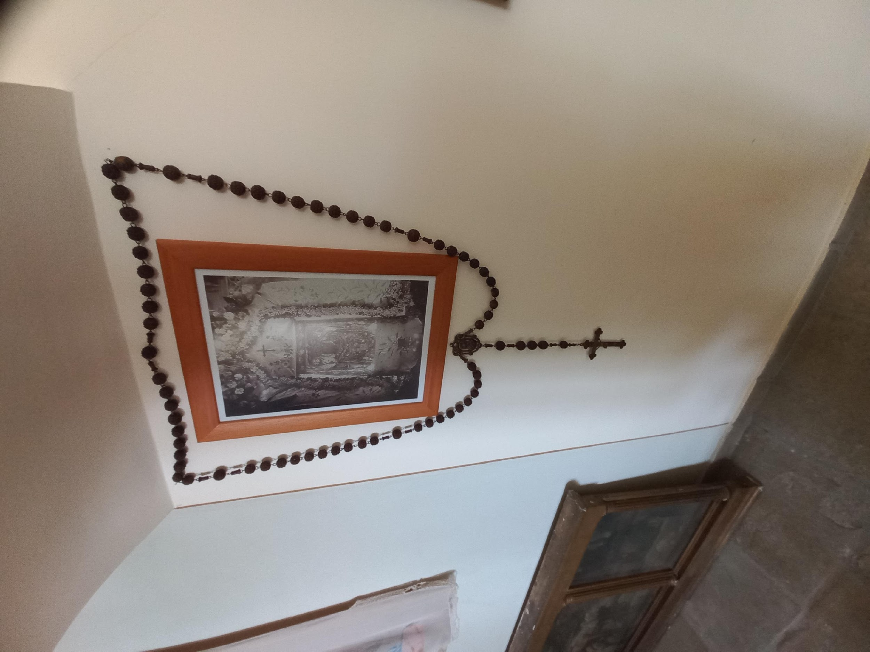
A bazilita monostor múzeumának tárgyi emlékei

Slide 19
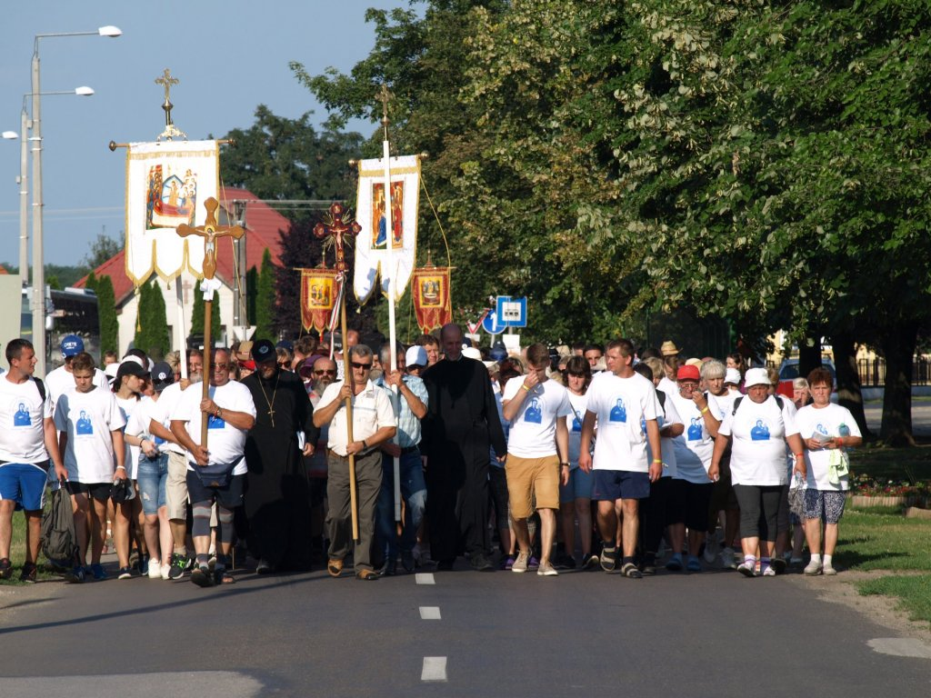
A kegyhely zarándoklatok, búcsúk, vallási ünnepek színhelye,
ahová sok fiatal is eljut

Slide 20
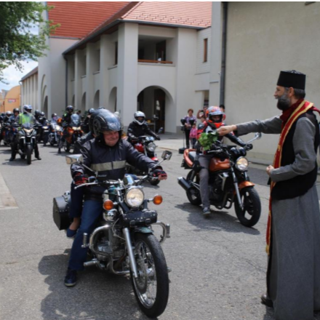
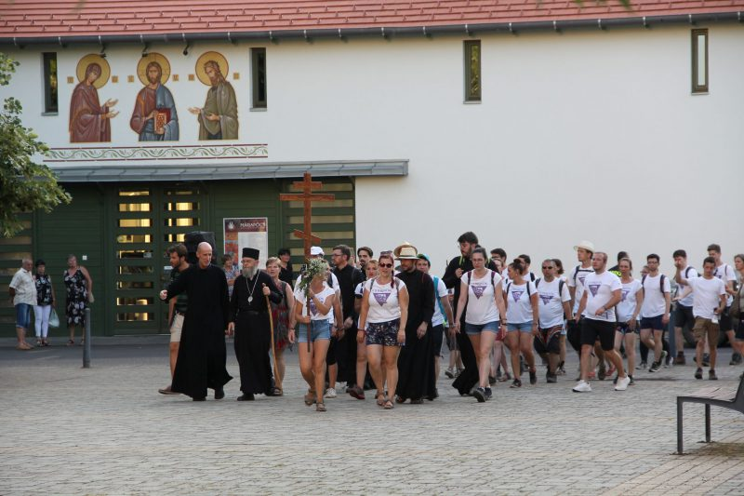
Modern kori zarándoklatok

